Slide 1
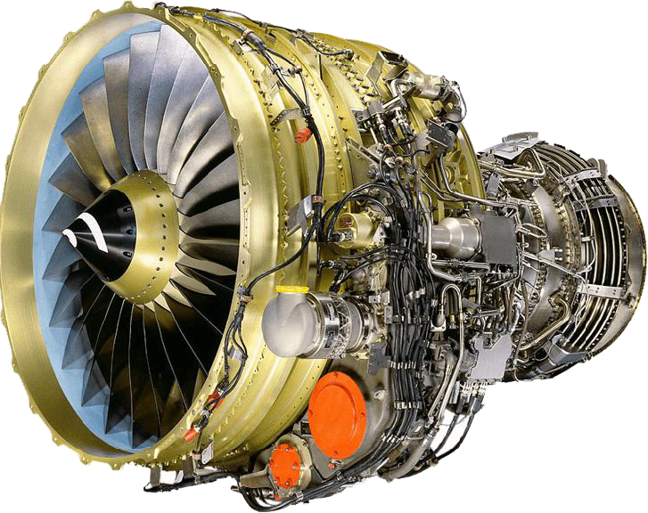
CFM56-7B
发动机空气系统
2018.11.2

Slide 2
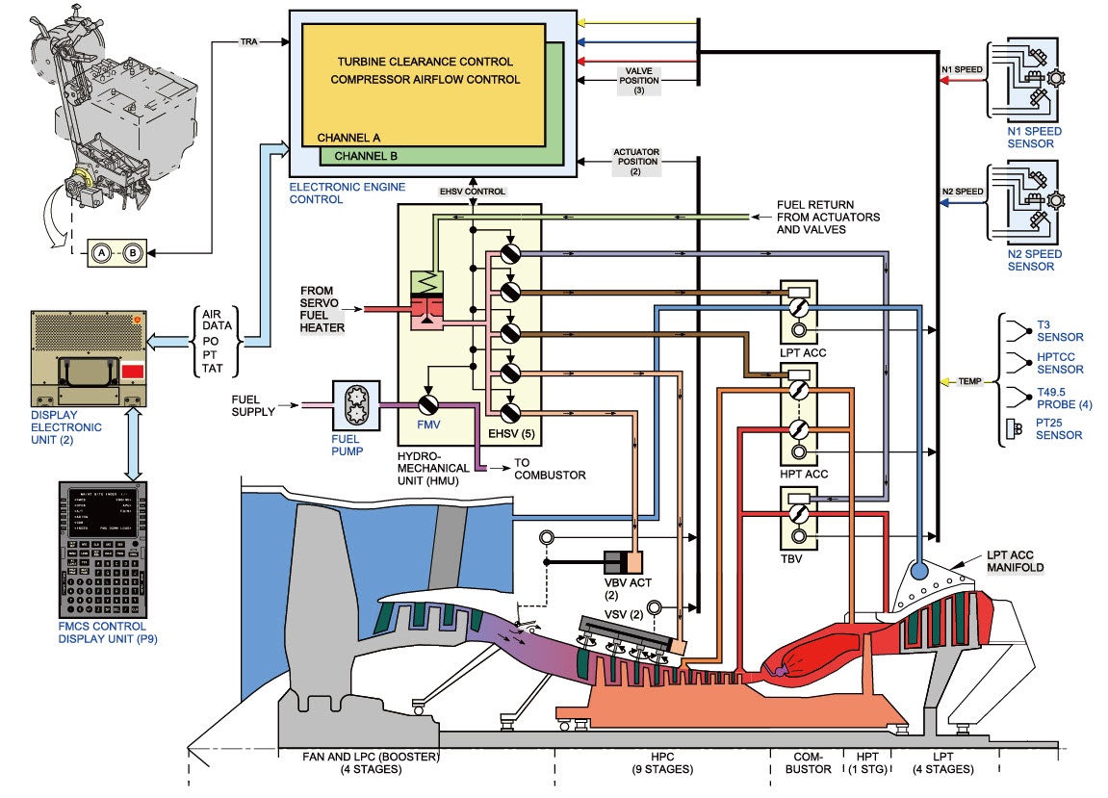
发动机空气系统定义为那些对发动机推力的产生无直接影响的空气流。对于发动机的安全和有效工作。该系统具有如下重要功能，包括：发动机的内部冷却和附件的冷却，轴承腔封严，防止热的燃气吸入涡轮盘的空腔，压气机气流控制和控制涡轮间隙
发动机空气系统主要包括：
1. 轴承腔封严
2. 发动机内部附件冷却
（1）发动机内部附件冷却
（2）发动机外部附件冷却
3. 涡轮间隙控制
(1)高压涡轮主动间隙控制（HPTACC）
(2)低压涡轮主动间隙控制（LPTACC）
4, 压气机控制
（1）可调静子叶片（VSV）系统
（2）可调放气阀（VBV）系统
空气系统

Slide 3
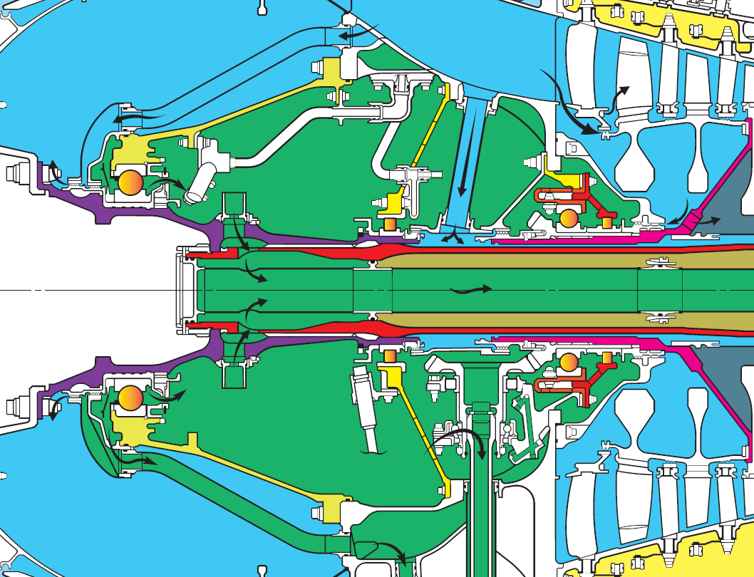
LPC排气
LPC排气
前封严蓖齿
LPC排气
后封严蓖齿
轴承腔封严空气用于防止滑油从发动机轴承腔漏出，防止主气流的燃气进入涡轮盘空腔。蓖齿封严件广泛用来挡住轴承腔中的滑油，它还用作内部空气流的限流装置。
前轴承腔：前、中、后封严蓖齿
中封严蓖齿
轴承腔封严空气-前轴承腔

Slide 4

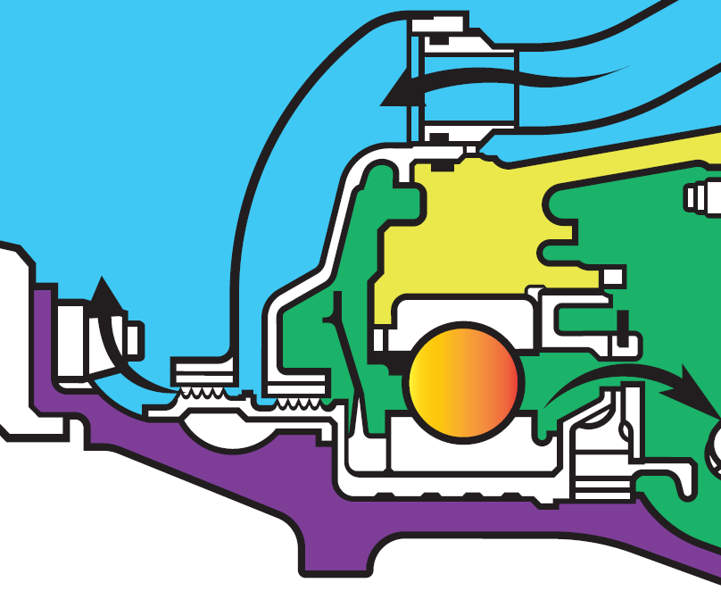
LPC
增压排气
LPC
增压排气
基座
封严蓖齿
（旋转）
封严蓖齿
（旋转）
风扇轴
蓖齿封严件包括带蓖齿的旋转件和一个静止的基座，在基座表面嵌有一层软的耐磨材料衬层，在发动机开始运转时，封严蓖齿轻微摩擦并切入这一衬层，使它们之间的间隙成为最小。
前封严蓖齿

Slide 5
LPC
增压排气
LPC
增压排气
基座
封严蓖齿
（旋转）
封严蓖齿
（旋转）
风扇轴
由于热膨胀和旋转件的自然挠曲，在整个工作循环中间隙是变化的。每个封严蓖齿的前后都存在一定的压力降，使得封严空气从封严蓖齿的一侧流到另一侧受到限制。
轴承腔封严蓖齿只允许空气从轴承腔的外侧流入内侧，从而防止了滑油泄漏。
这个气流还可提供正压力到轴承腔，有助于滑油回油系统。
前封严蓖齿

Slide 6
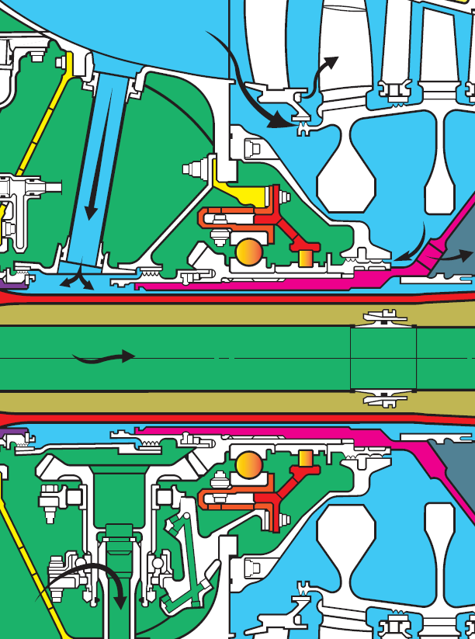
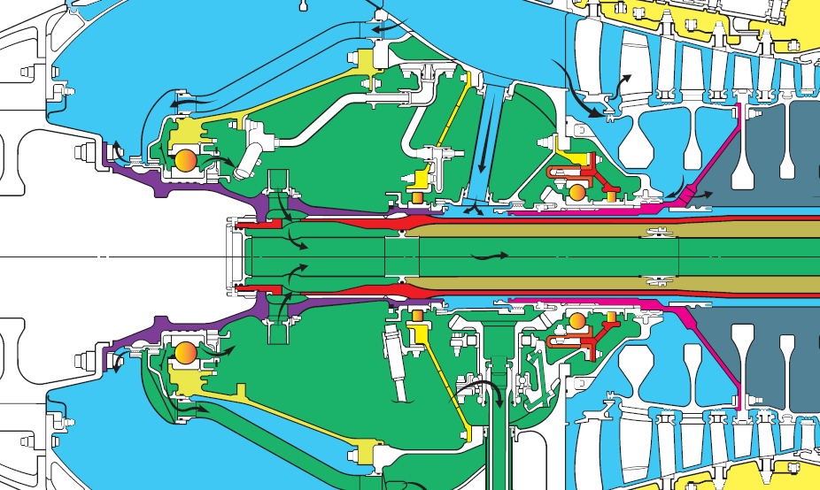

来自低压压气机（LPC）的排气通过对前轴承腔后蓖齿封严件外部进行增压，使轴承腔外部的压力高于内部的压力。
封严蓖齿
（旋转）
封严蓖齿
（旋转）
前轴承腔后封严蓖齿

Slide 7
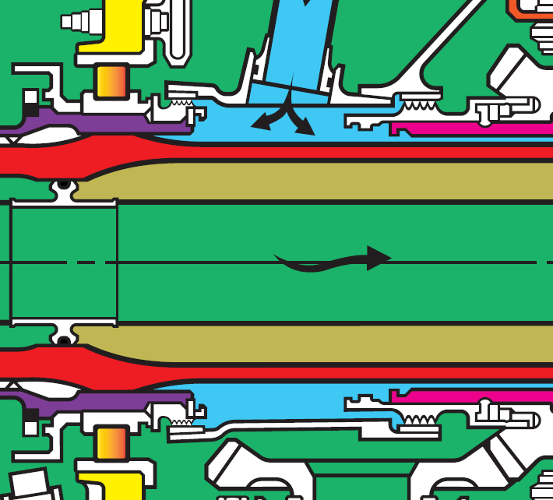
LPC
排气
2号轴承
封严蓖齿
（旋转）
中封严蓖齿
前轴承腔中封严蓖齿

Slide 8
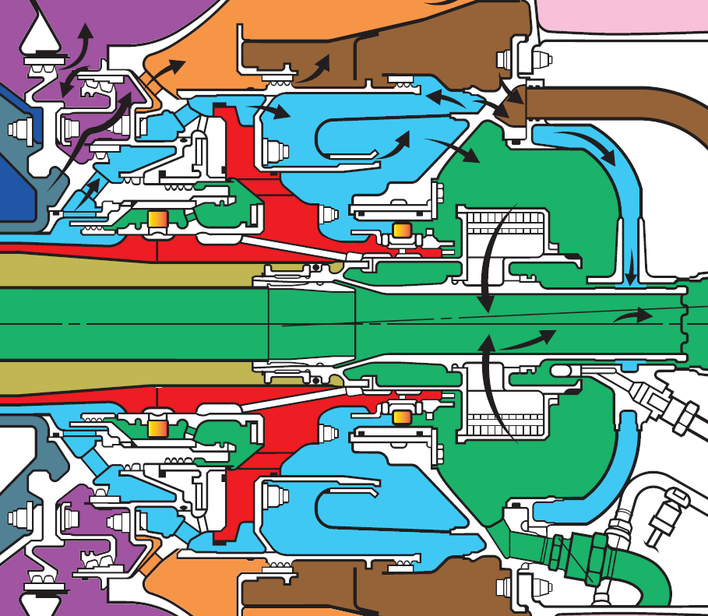
LPC排气
低压压气机的排气还可以通过高、低压转子转轴之间的环形通道，供到发动机4号和5号轴承腔的外部进行增压。
后轴承腔封严空气

Slide 9
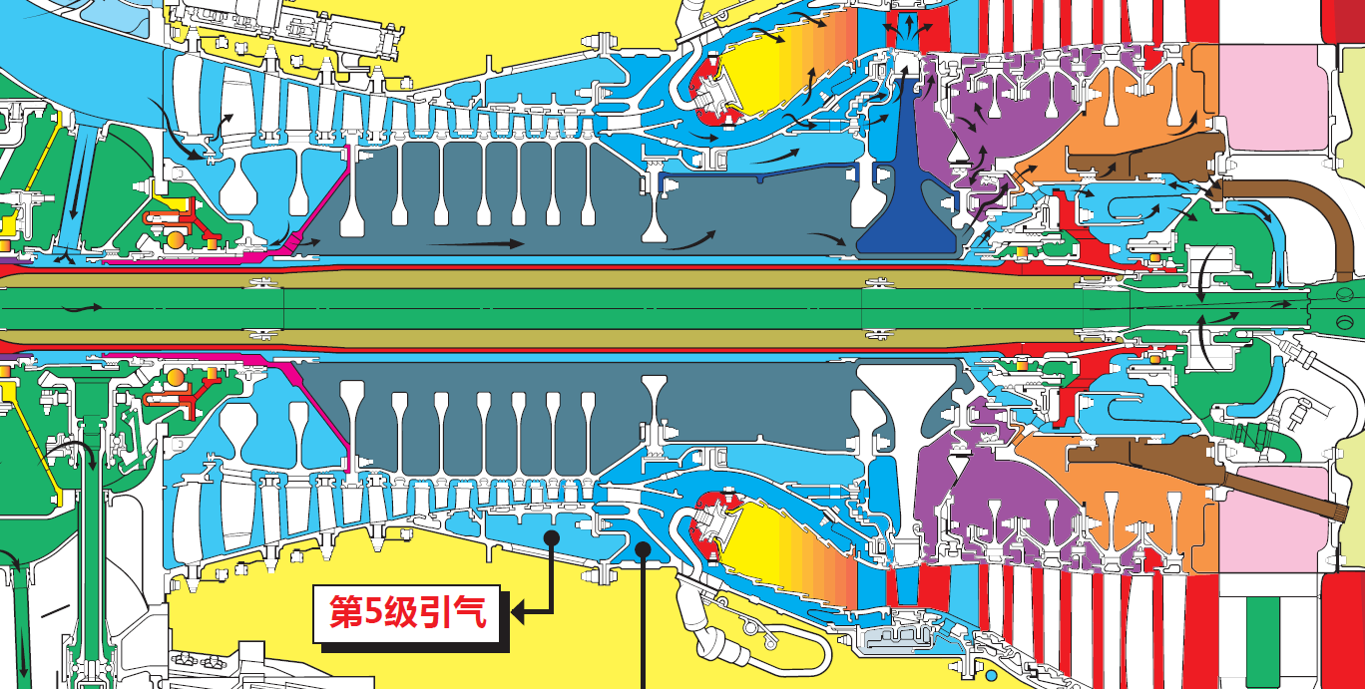
风扇框架外壁表面3个通气孔
引来LPC排气
后轴承腔封严空气

Slide 10
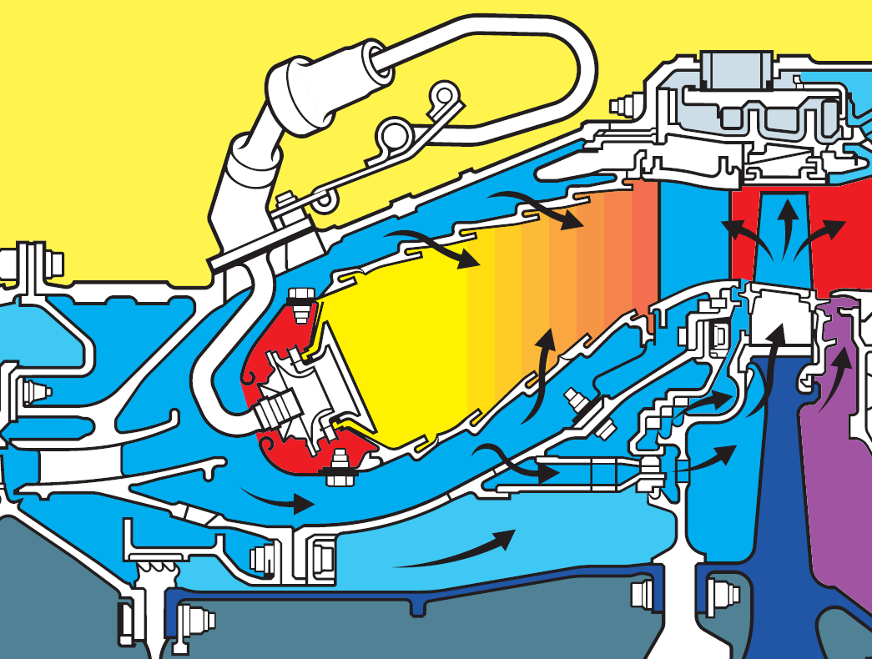
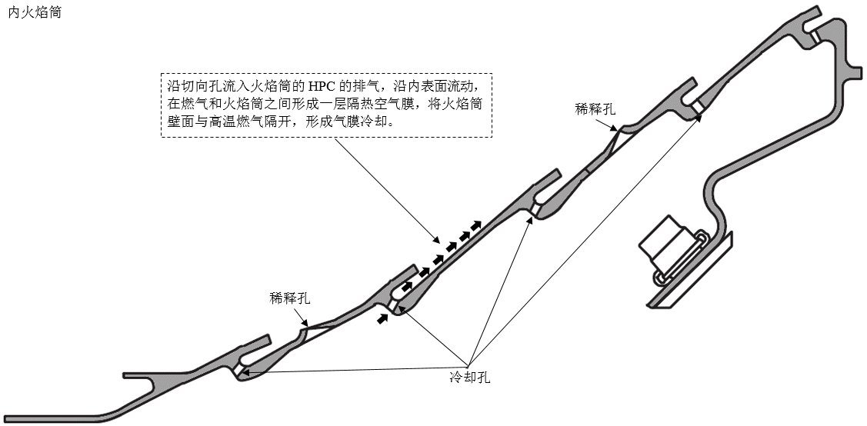
燃烧室包括燃烧室机匣和环形火焰筒。火焰筒内部是燃油和空气混合燃烧的区域，温度相当高。高压压气机的排气流过燃烧室机匣上的出口导向叶片，进入燃烧室机匣和火焰筒之间的环形通道。
用于冷却的气体一部分通过火焰筒上的径向孔进入稀释区，其余的空气通过火焰筒上的切向孔进入火焰筒，对火焰筒进行冷却。沿切向孔流入火焰筒的高压压气机排气，沿内表面流动，在燃气和火焰筒之间形成一层隔热空气膜，将火焰筒壁面与高温燃气隔开，形成气膜冷却。
HPC排气
燃烧室火焰筒冷却

Slide 11
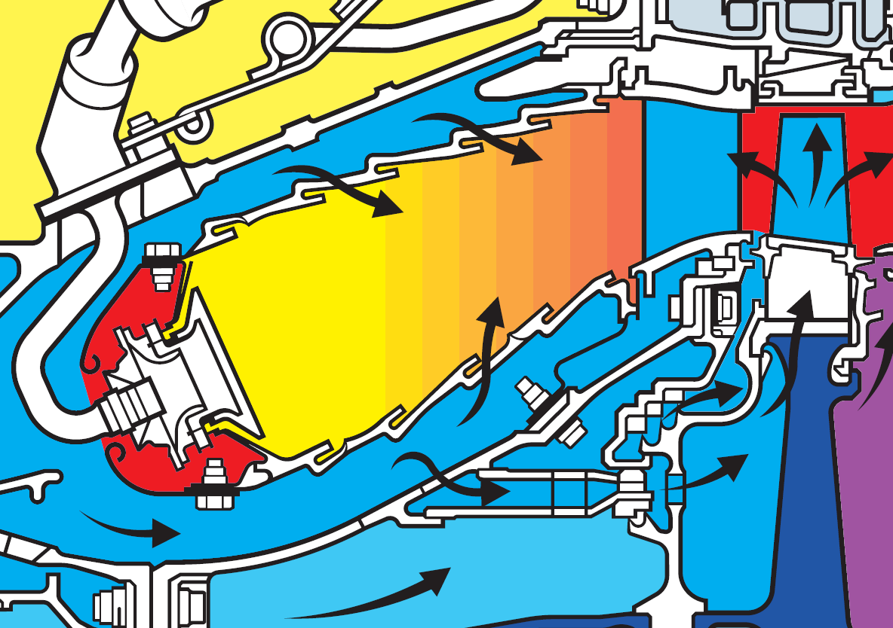
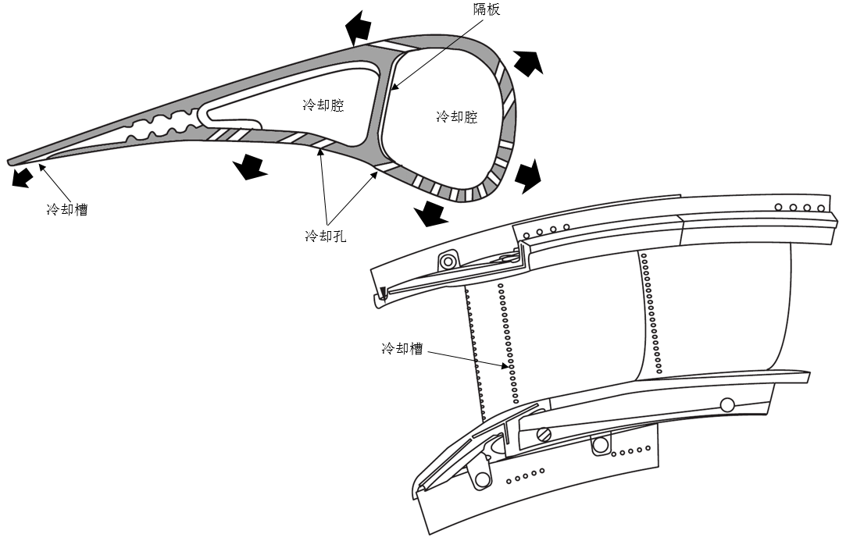
HPC排气
空芯叶片
高压压气机排气流过燃烧室机匣与环形火焰筒之间的环形通道，从导向叶片两端进入冷却空腔，冷却后的空气从叶片表面的密集冷却孔和后缘的冷却槽排出，在叶片表面形成一层保护气膜，从而将燃烧室排出的燃气与导向叶片本身隔开，使得即使燃气温度超过材料的熔点也不会烧坏导向叶片和导向器。
HPT进口导向叶片
HPT进口导向叶片冷却

Slide 12
高压涡轮转子冷却
高的热效率取决于高的涡轮进口温度，它受涡轮叶片材料的限制。对这些部件进行连续不断的冷却可以允许它们的环境工作温度超过材料的熔点而不影响叶片的整体性。
从涡轮叶片向涡轮盘的热传导要求对轮盘加以冷却，从而防止热疲劳和不可控的膨胀率和收缩率。
涡轮叶片的寿命不仅取决于它们的结构形式，而且还与冷却方法有关。因此内部流道的气流设计非常重要。

Slide 13
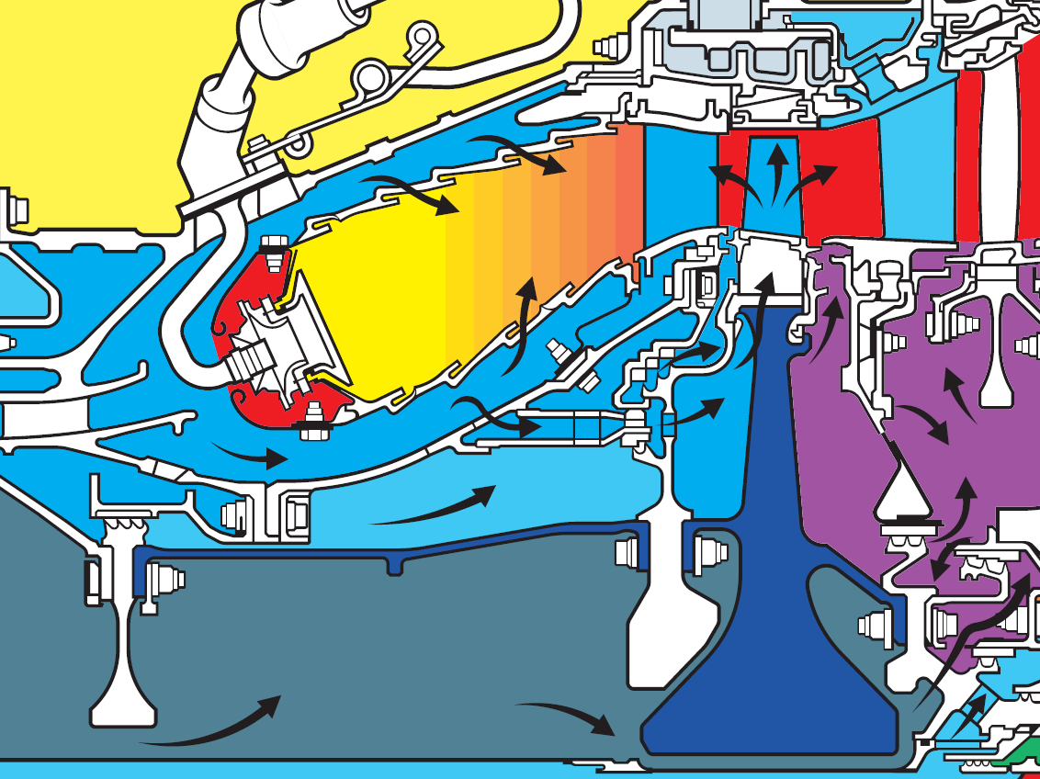
HPT转子冷却
LPC第4级引气（通过4根外部管路）
HPC排气
HPC排气
LPC排气

Slide 14
高压涡轮转子叶片冷却
高压涡轮前旋转空气封严件提供一个封闭的腔室，引导高压压气机的排气流向高压涡轮盘和高压涡轮叶片实现冷却。
高压涡轮转子叶片采用空芯叶片，采用多通道多路冷却模式。

Slide 15
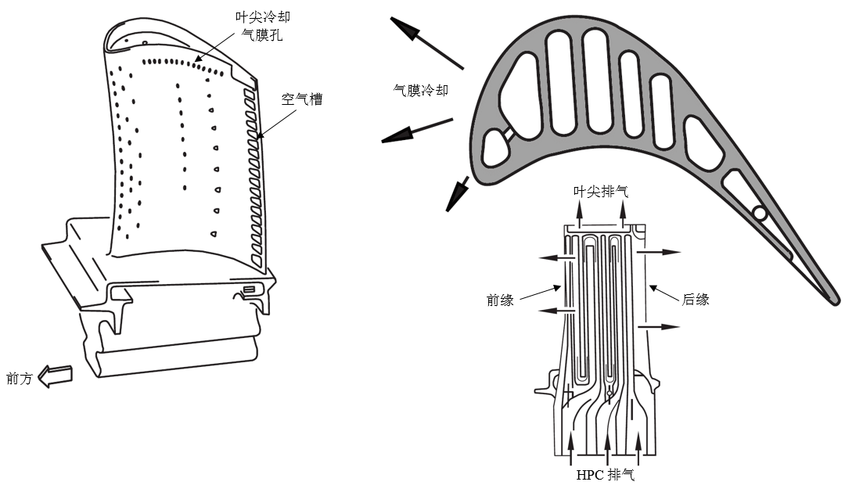
气流在叶片内部的各冷却腔室内迂回流动，对叶片进行充分冷却，最后空气从叶片前缘、后缘以及叶尖冷却孔排出，在叶片表面形成气膜，隔离燃气与高压涡轮叶片。
HPT转子叶片冷却

Slide 16
高压涡轮盘的冷却
高压涡轮盘的冷却空气来自不同气源。高压涡轮外盘的前表面由高压压气机的排气冷却，外盘的后表面由高压压气机第4级引气冷却，此冷却空气通过四根外部冷却空气管道引入到低压涡轮进口导向叶片冷却空气进口，空气流过低压涡轮进口导向叶片，最后供往高压涡轮外盘的后表面，对其进行冷却。
高压涡轮盘内盘的冷却空气来自低压压气机排气。此冷却空气从高压压气机前轴的冷却孔进入，通过第3∼9级高压压气机盘，从高压转子内部环腔，流到高压涡轮内盘，对其进行冷却。流过高压涡轮内盘的冷却空气，流向第3，4级低压涡轮盘，对低压涡轮进行冷却，最后冷却空气排入燃气流。

Slide 17
HPT盘冷却
LPC第4级引气（通过4根外部管路）
HPC排气
HPC排气
LPC排气

Slide 18
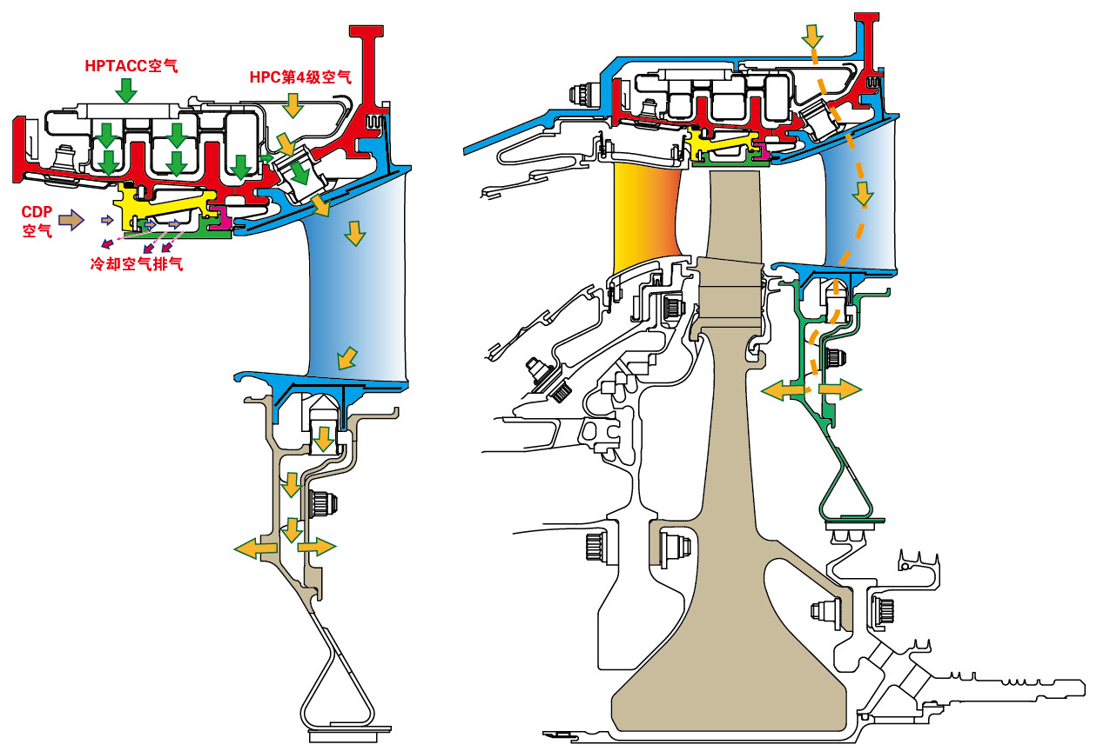
通过4根外部管路引气
2英尺加长杆的3/4英寸方形驱动工具
HPT外盘后表面
LPT外盘后表面的冷却

Slide 19
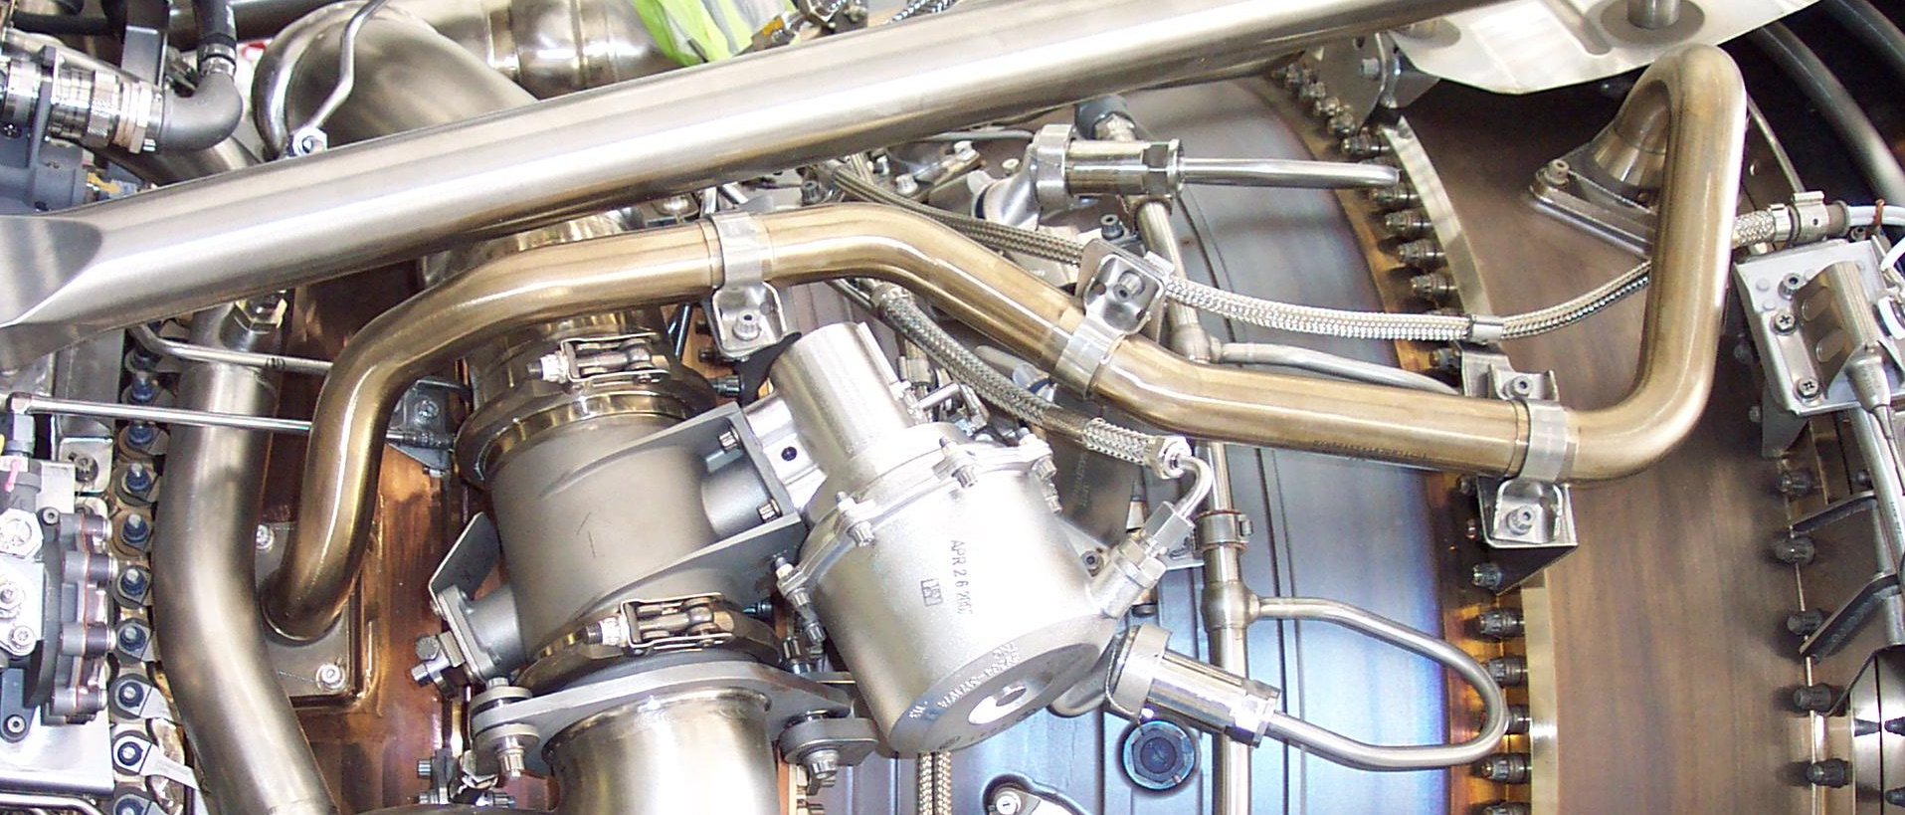
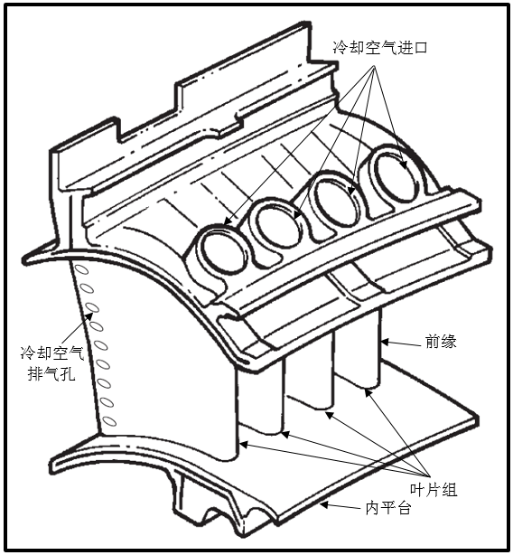
第1级LPT冷却空气进口
HPC第4级引气口
高压涡轮盘的冷却空气来自不同气源。高压涡轮外盘前表面由高压压气机的排气冷却，外盘后表面由高压压气机第4级引气冷却，此冷却空气通过4根外部冷却空气管道引入到低压涡轮进口导向叶片冷却空气进口，空气流过低压涡轮进口导向叶片，最后供往高压涡轮外盘的后表面，对其进行冷却。
高压涡轮盘内盘的冷却空气来自低压压气机排气。此冷却空气从高压压气机前轴的冷却孔进入，通过第3∼9级高压压气机盘，从高压转子内部环腔，流到高压涡轮内盘，对其进行冷却。流过高压涡轮内盘的冷却空气，流向第3，4级低压涡轮盘，对低压涡轮进行冷却，最后冷却空气排入燃气流。
外边后表面
外边前表面
内盘前、后表面由LPC排气冷却
HPT盘的冷却

Slide 20
第1级LPT冷却空气进口
HPC第4级引气口
高压压气机第4级冷却空气通过4根外部管道，引入到低压涡轮进口导向叶片内的冷却空气管道，一部分冷却空气从叶片后缘的小孔排出，另一部分冷却空气流过叶片，从叶片根部和内封严件排出以冷却高压涡轮盘的后表面；排出的空气也流过静止空气封严，冷却低压涡轮转子。
外边后表面
外边前表面
内盘前、后表面由LPC排气冷却
LPT进口导向叶片

Slide 21
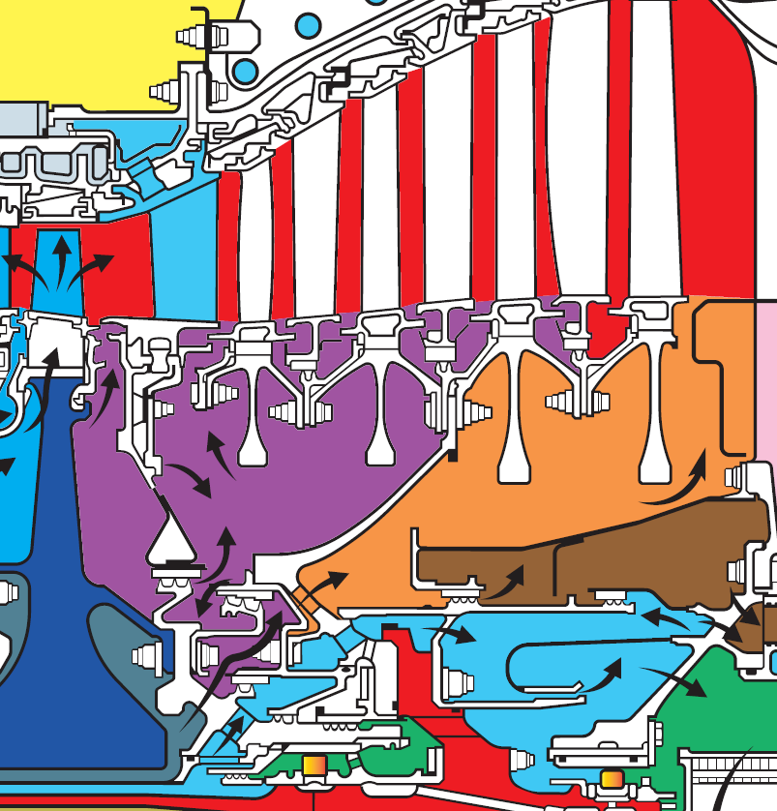
第2级LPT
转子叶片
4
3
2
第1级LPT
转子叶片
1
第1级LPT进口导向叶片
第4级LPT
转子盘
第3级LPT
转子盘
LPC排气
2英尺加长杆的3/4英寸方形驱动工具
LPT转子冷却

Slide 22
低压涡轮转子冷却
高压压气机第4级冷却空气通过四根外部管道，流过低压涡轮进口导向叶片，从叶片根部排出，再流过静止空气封严，流向第1，2级低压涡轮盘，对低压涡轮盘和转子叶片根部进行冷却，随后汇入燃气流。
增压器排气（LPC出口气流），从高压压气机前轴的冷却孔进入，通过第3∼9级高压压气机盘，从高压转子内部环腔，流过高压压气机后轴以及低压涡轮转子支架上的通气孔，流向低压涡轮第3，4级涡轮盘，对低压涡轮盘和叶片根部进行冷却，随后汇入燃气流。

Slide 23
LPC排气
LPC排气冷却第3，4级LPT转子

Slide 24
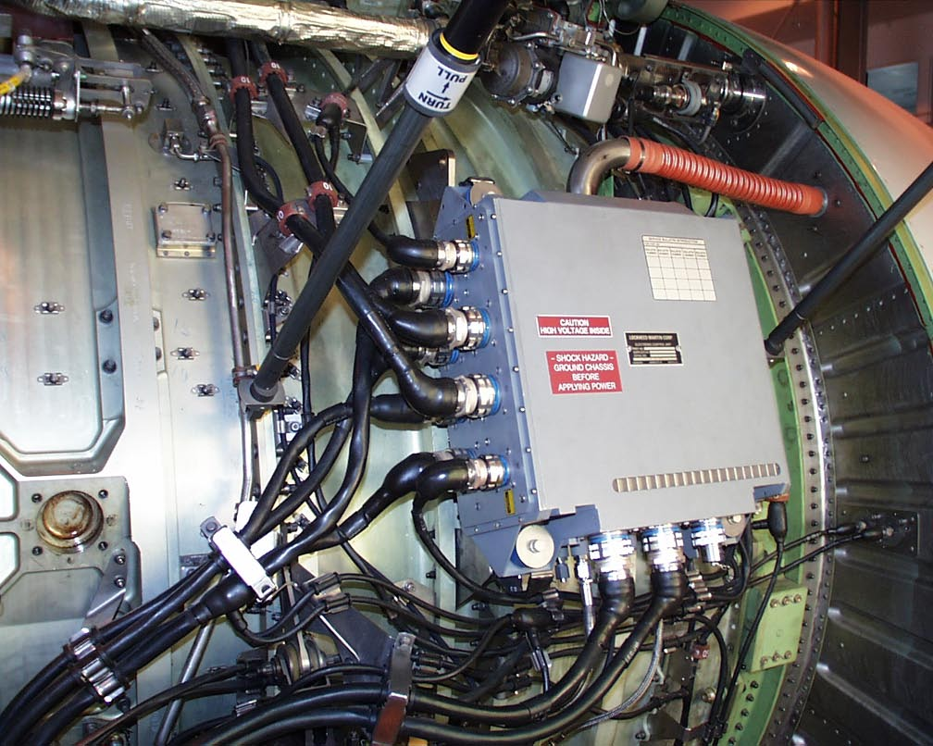
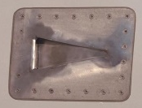
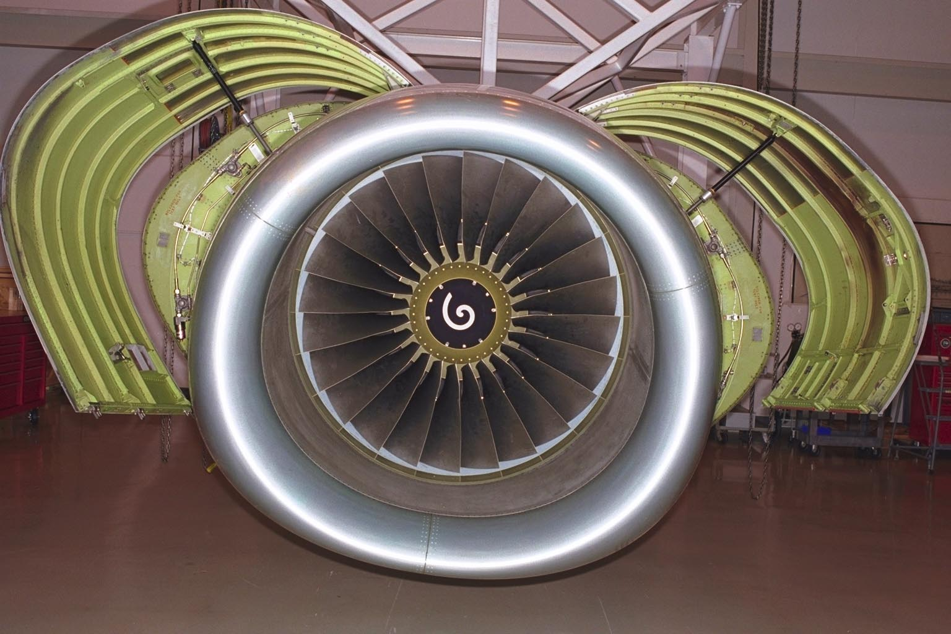
冲压空气进气斗
位于风扇进口整流罩右侧上部
EEC
EEC冷却

Slide 25
高压涡轮间隙
高压涡轮主动间隙控制(HPTACC)系统控制来自高压压气机第9级和高压压气机第4级引气。
HPTACC阀混合第9级和第4级的引气，从而控制高压涡轮护罩支架的热膨胀。
HPTACC系统保持高压涡轮叶片顶端和护罩之间的最小间隙，这增加了燃油效率。但当发动机内部温度不稳定，或者处于高功率状态时，HPTACC系统增加涡轮间隙。
HPTACC 系统增加涡轮间隙的目的是确保高压涡轮叶片不会接触涡轮护罩。
高压涡轮护罩
高压涡轮转子叶片
高压涡轮间隙控制

Slide 26
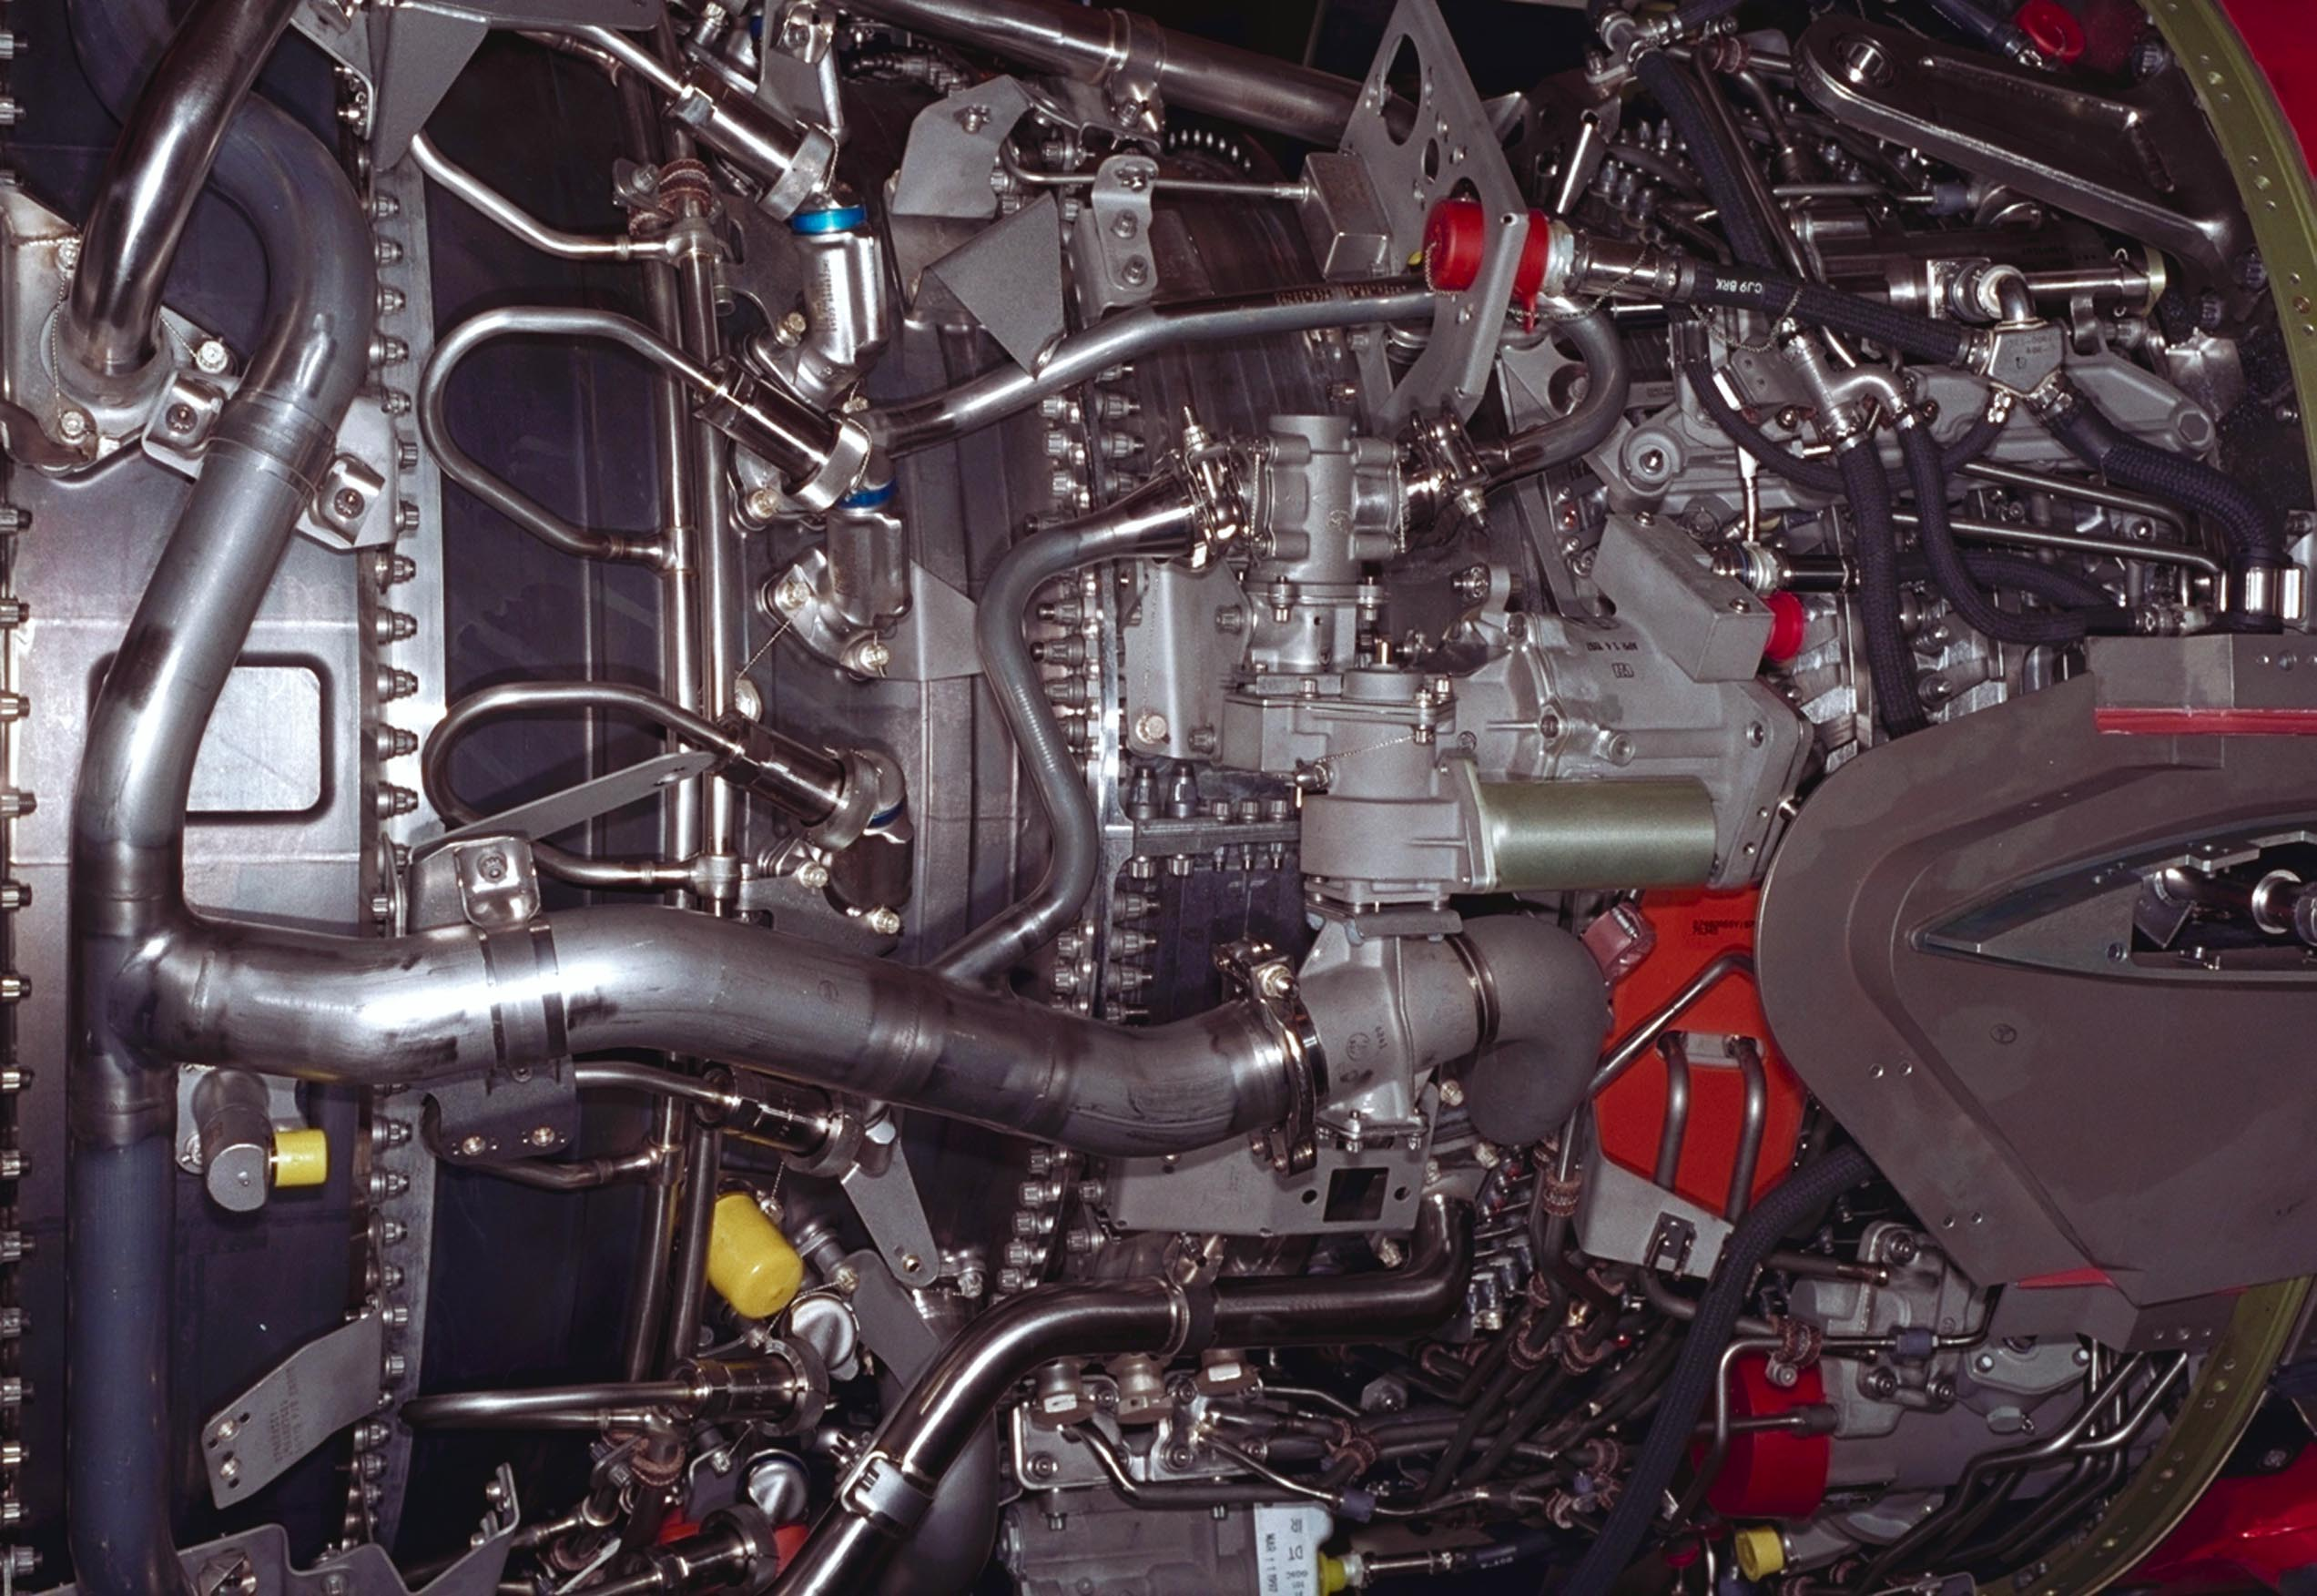
HPC第9级引气管
高压涡轮间隙控制
供往1：00进气口
9级阀
5级阀
HPC第4级引气管
供往7：00进气口

Slide 27
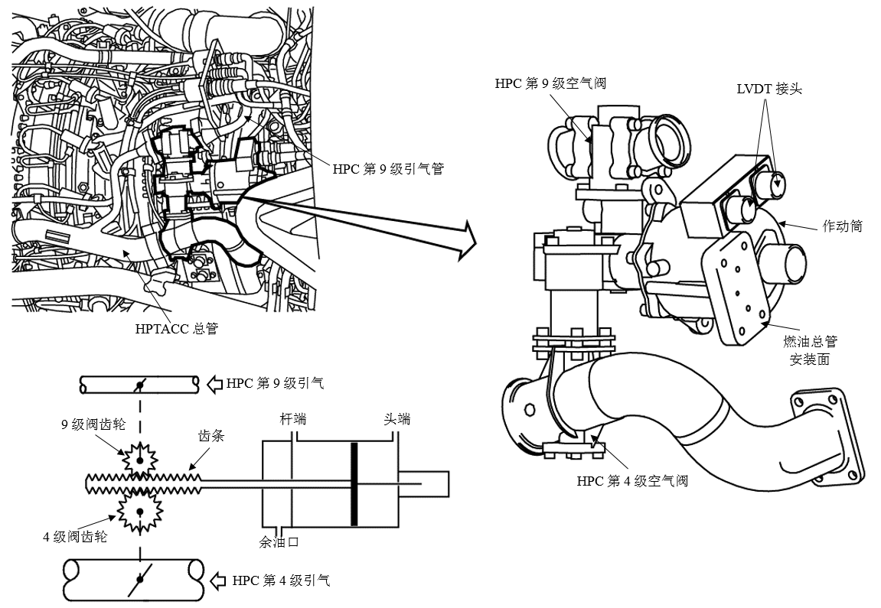
2英尺加长杆的3/4英寸方形驱动工具
2英尺加长杆的3/4英寸方形驱动工具
HPTACC阀门组件

Slide 28
HPTACC阀门组件
HPTACC阀门组件包括：9级阀，4级阀，一个作动筒，二个LVDT接头，燃油总管安装面，4级进气管道。
在HPTACC阀内有两个LVDT。LVDT可提供HPTACC阀的位置信号到EEC。一个LVDT将阀位置信号传送到EEC的A通道，而另一个LVDT将阀位置信号传送到EEC的B通道。
拆卸HPTACC阀只能作为一个组件整体拆除。HPTACC作动筒有一余油口，可以排放从活塞杆的密封件泄漏的燃油。

Slide 29
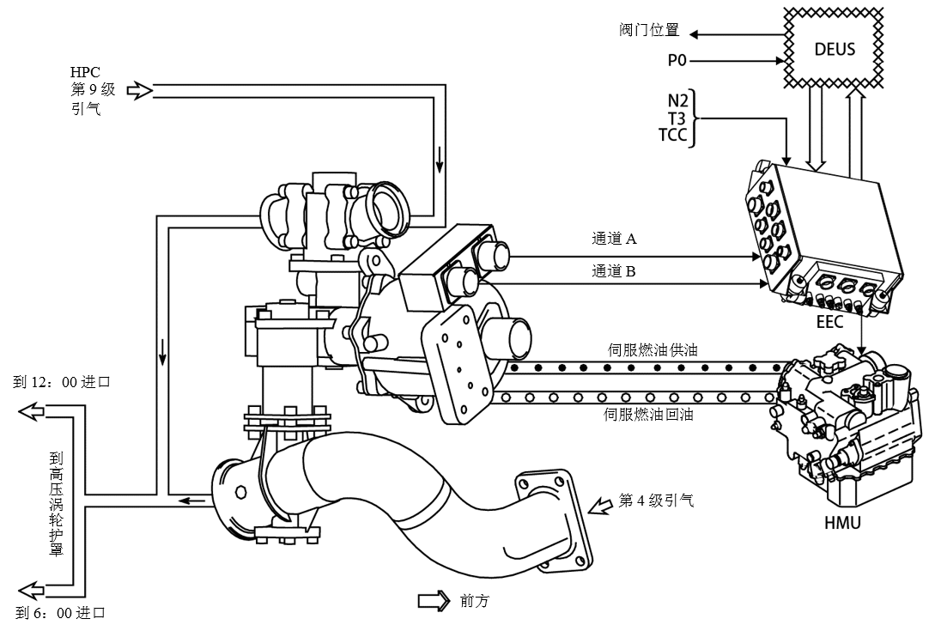
HPTACC
EEC 根据N2 转速、压气机排气温度（T3）和飞行高度(P0)计算出所需的高压涡轮护罩支架的温度(TCC)。
EEC 使用这些数据控制HPTACC阀:
（1）环境压力(P0)
（2）N2
（3）压气机排气温度(T3)
（4）高压涡轮护罩支架温度（TCC）传感器
如果TCC过高，EEC将信号发送到HMU以冷却高压涡轮护罩支架；如果TCC过低，EEC将信号发送到HMU，从而减少对护罩套管的冷却。

Slide 30
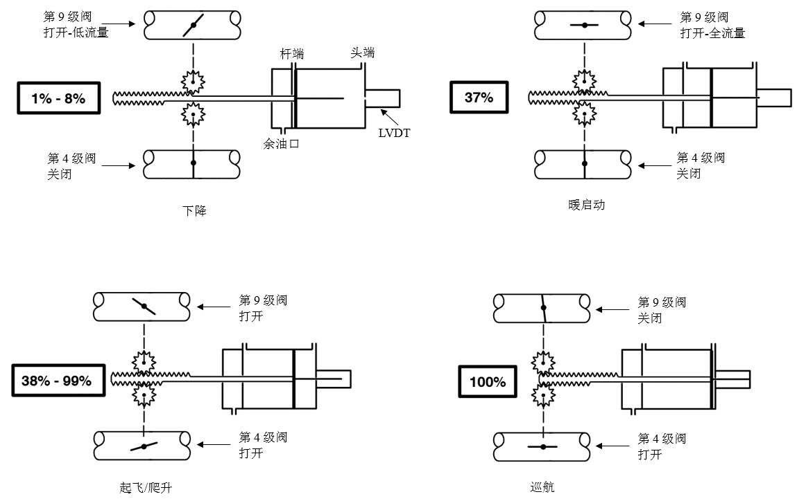
(1)无空气模式(2)低流量9级模式(3)高流量9级模式(4)混气模式(5)全4级模式
HPTACC模式

Slide 31
HPTACC工作模式（5模式）
（1）无空气模式
作动筒活塞杆完全缩入。高压压气机第4 级和第9级阀是关闭的。这是在发动机停车时作动筒位置，也是失效安全位置。如EEC或者HMU故障，则EEC指令HPTACC阀到达这一位置。当HPTACC在这一位置时，高压涡轮间隙是最大的。
（2）低流量9级模式
EEC设定作动筒活塞杆在8%的伸出位置。第9级阀使小流量的第9级空气流到高压涡轮护罩支架，此时第4级蝶形阀完全关闭，对高压涡轮护罩进行少量的冷却。

Slide 32
HPTACC工作模式（5模式）
高流量9级模式
EEC设定作动筒活塞杆在37%的伸出位置，9级阀完全打开，4 级阀完全关闭，对高压涡轮护罩进行更大的冷却。
（4）混气模式
EEC控制作动筒活塞杆在38%和99%之间的伸出位置，可调节第9级和第4级引气的混合比例，以精确地调节高压涡轮间隙。混气模式可为高压涡轮护罩支架提供更强的冷却。

Slide 33
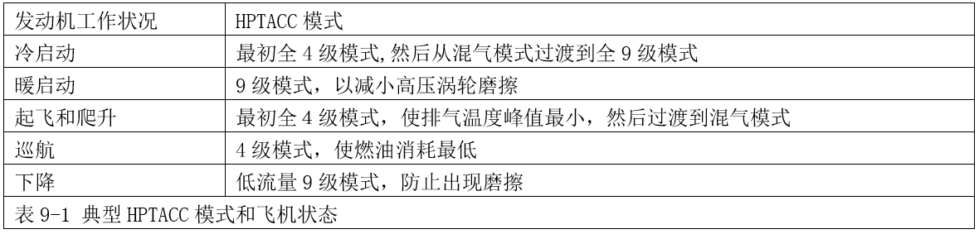
HPTACC工作模式（5模式）
（5）全4级模式
作动筒活塞杆完全伸出(100%)。9级阀完全关闭，4级阀完全打开，此冷却模式为护罩支架提供最大的冷却，使高压涡轮间隙最小。

Slide 34
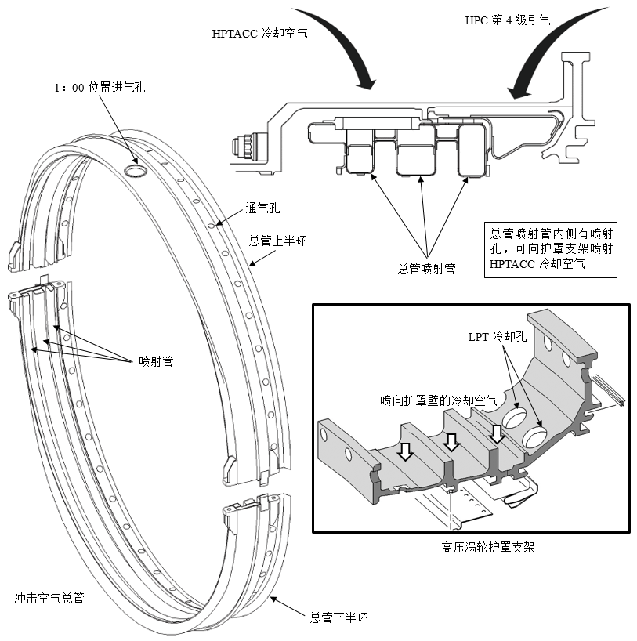
高压涡轮间隙控制冷却气流
空气冲击总管循环高压压气机第4级和第9级引气用于高压涡轮间隙控制和低压涡轮进口导向器的冷却。
总管由上下两个半环组成，其分离边在3点钟和9点钟位置，通过螺栓连接在一起。
HPTACC引气总管从燃烧室机匣穿入，向冲击总管外表面上的2个进气孔供气，这两个进气位于大约1点钟和7点钟位置。

Slide 35
高压涡轮间隙控制冷却气流
在总管的内表面有3根喷射管，可以提供冷却空气冷却高压涡轮护罩支架，实现高压涡轮间隙控制。
这三根喷射管的内侧有喷射孔，可将冷却空气喷射到护罩支架，然后空气流向一个空腔与高压压气机第4级空气混合。
围绕总管后部有很多通气孔，可将与燃烧室机匣之间形成的空腔里的高压压气机第4级引气，供向低压涡轮进口导向叶片冷却空气进口管路，从而对第1级低压涡轮进口导向器进行冷却。

Slide 36
高压涡轮护罩冷却
涡轮护罩吊装在高压涡轮护罩吊架的内表面。吊架提供了护罩与护罩支架之间的冷却区域，减轻了由于热应力对护罩支架造成损伤的风险。共有14个吊架，每一个可以吊装3个护罩。
高压涡轮护罩有一个光滑耐磨的表面，可以承受高压涡轮叶片叶尖的摩擦，防止热排气造成的腐蚀。
共有42个单个可更换的护罩。在整个发动机工作过程中，护罩的膨胀都得到控制，从而提升了高压涡轮的效率。
CDP空气可流过护罩和支架之间区域，对其进行冷却。然后空气从护罩上的小孔流出，混入到通向低压涡轮进口导向器的主气流中。

Slide 37
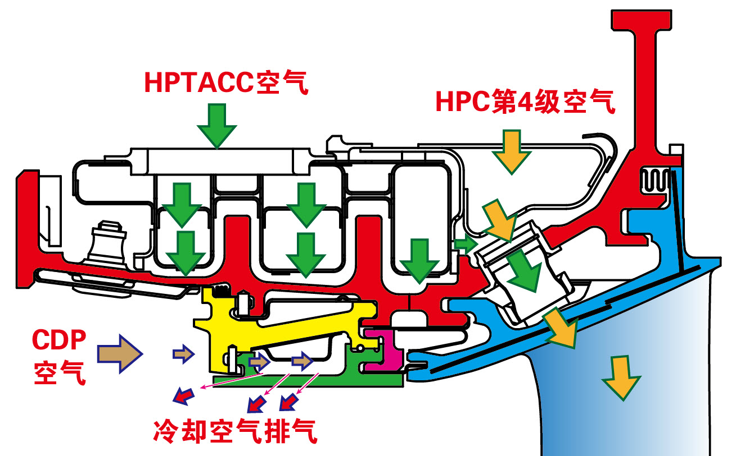
HPT护罩冷却
通过4根外部管道
支架
吊架
第1级LPT进口导向叶片
护罩

Slide 38
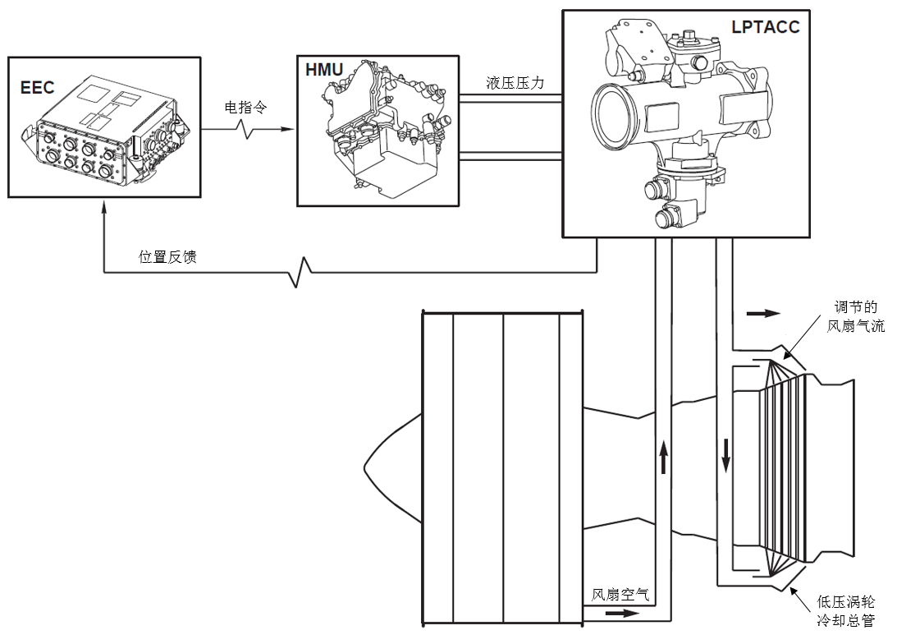
低压涡轮主动间隙控制(LPTACC)系统控制低压涡轮(LPT)叶片顶部间隙。
燃油
压力
LPTACC增加或减少到低压涡轮机匣的风扇排气量，此空气冷却LPT机匣。冷却低压涡轮机匣控制了它的热膨胀，从而保持低压涡轮叶片顶端间隙达到最小，这增加了燃油效率。
LPTACC系统部件：
（1）LPTACC阀
（2）LPTACC空气管道
（3）LPTACC总管。
低压涡轮间隙控制

Slide 39
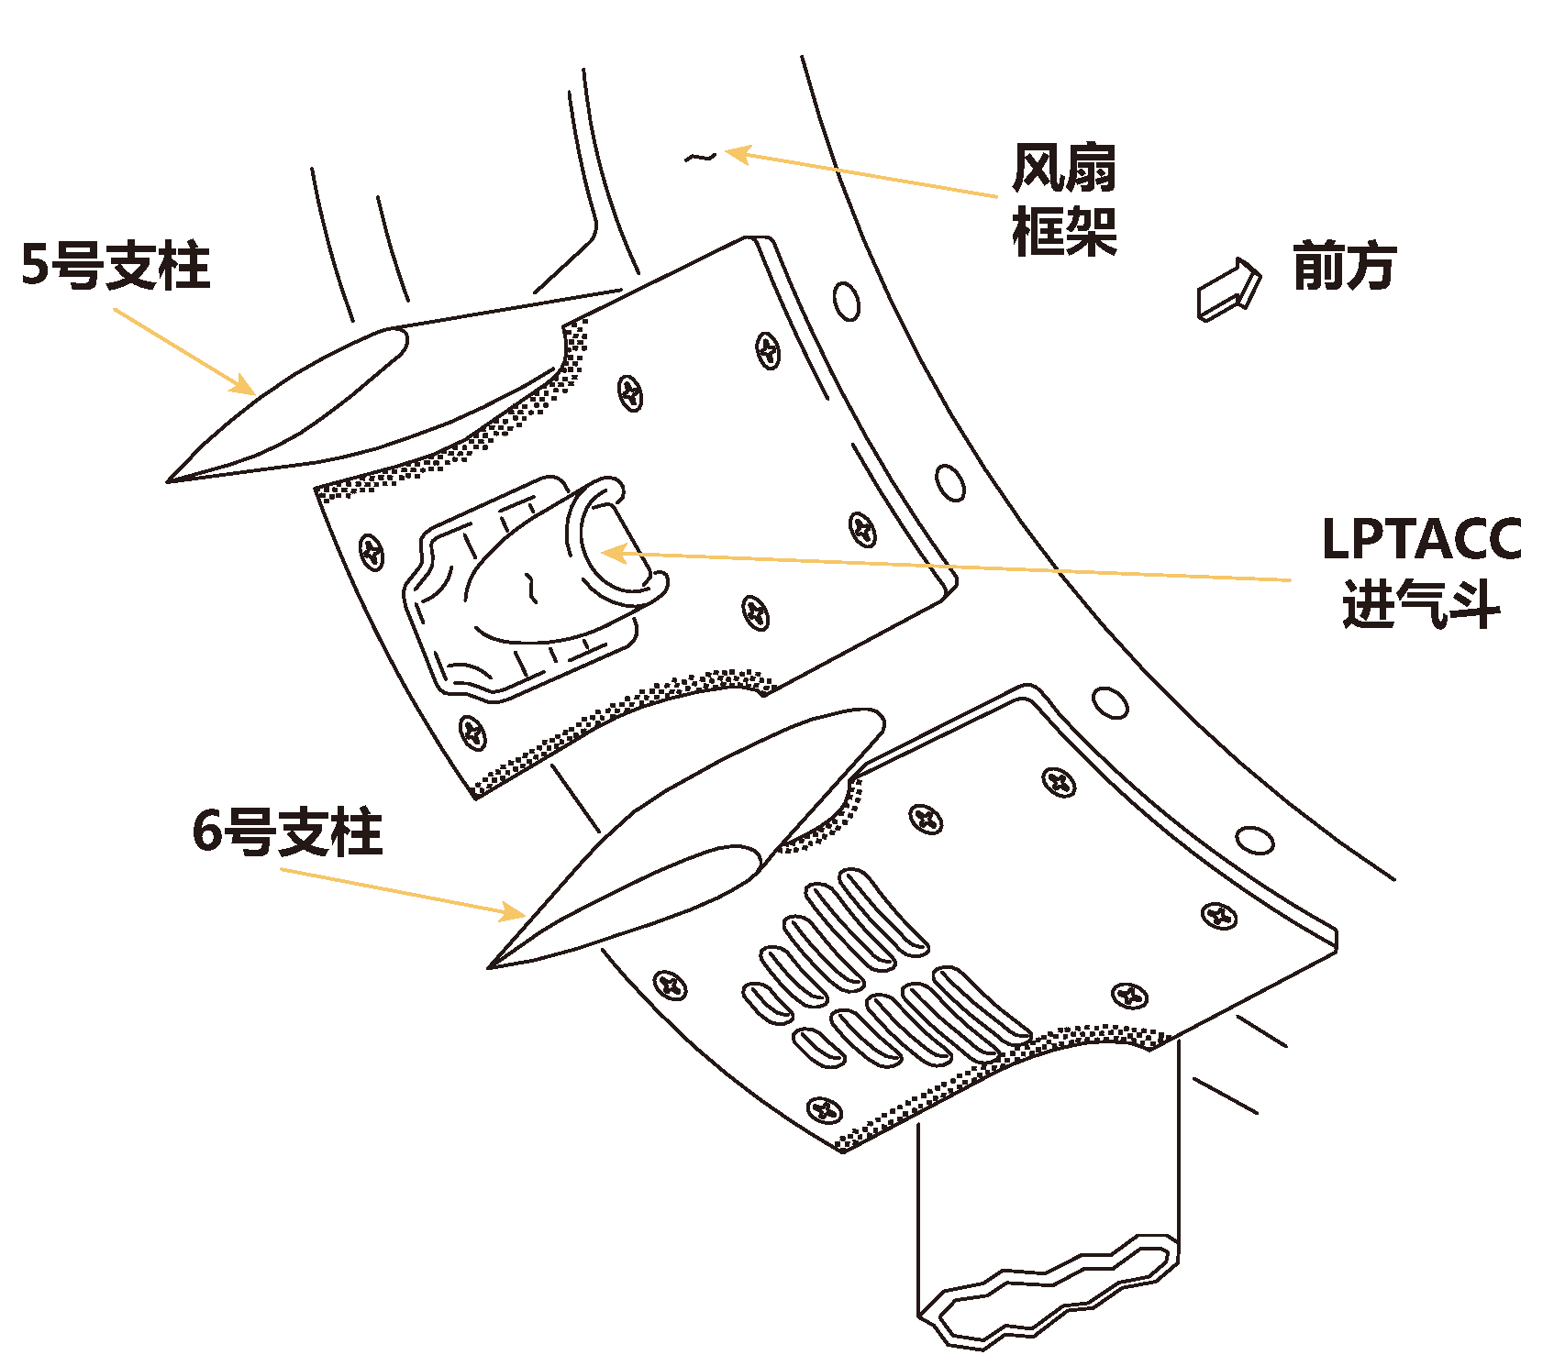
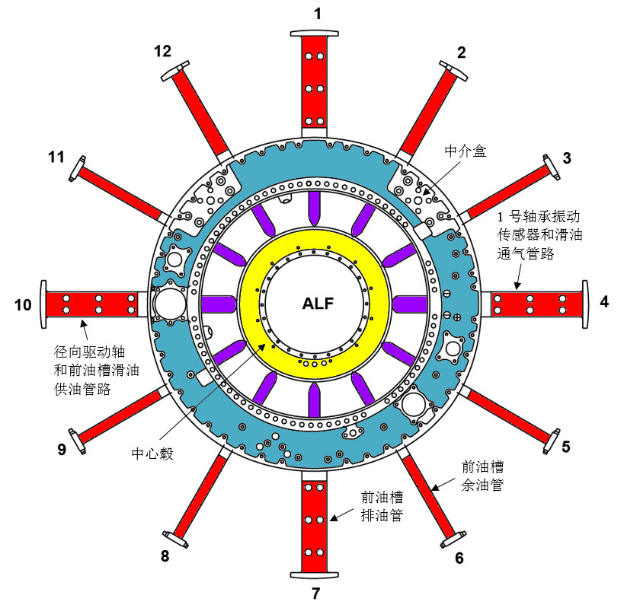
在风扇框架5号和6号支柱之间有一个进气斗，可以将风扇空气引到LPTACC阀。
LPTACC：
低压涡轮主动间隙控制
LPTACC进气斗

Slide 40
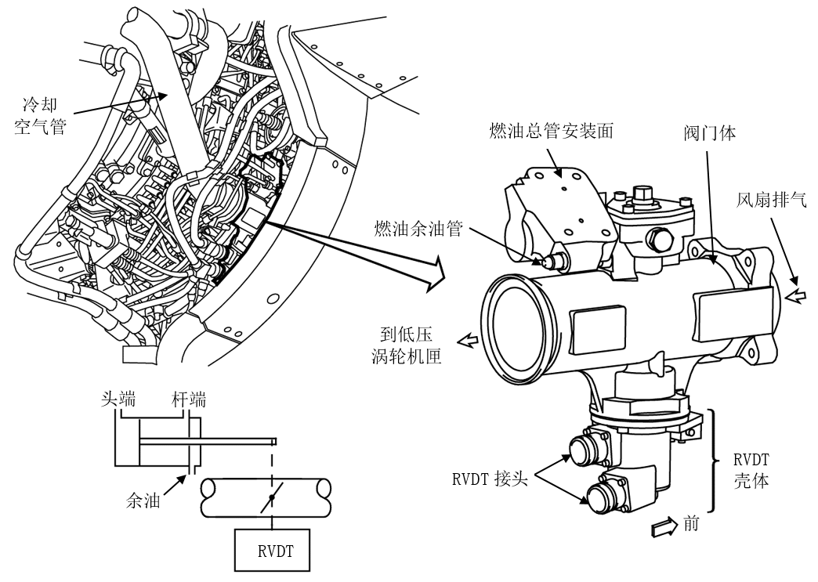
LPTACC阀
2英尺加长杆的3/4英寸方形驱动工具
2英尺加长杆的3/4英寸方形驱动工具

Slide 41
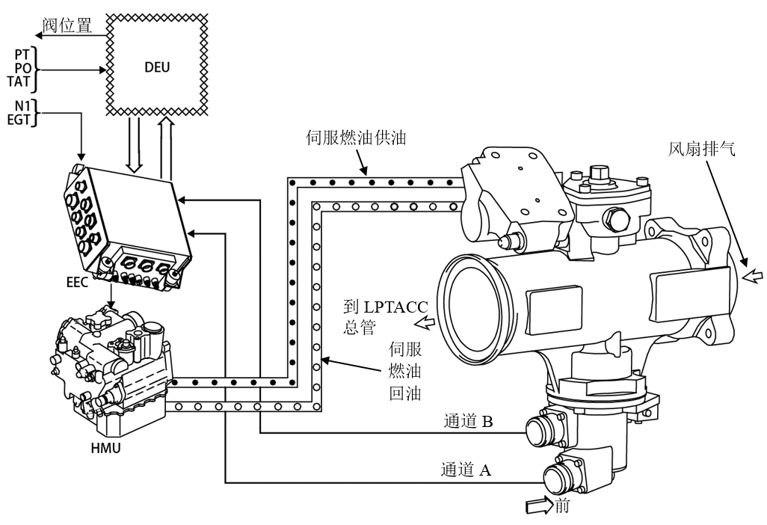
LPTACC控制

Slide 42
LPTACC控制
EEC使用这些数据来计划LPTACC阀的位置:
（1）大气总压(PT)
（2）环境压力(P0)
（3）大气总温(TAT)
（4）N1
（5）排气温度(EGT)。
根据这些飞机和发动机数据，EEC 计算LPT转子叶尖的间隙。通常当上述参数增加时，LPTACC 气流流量增加。

Slide 43
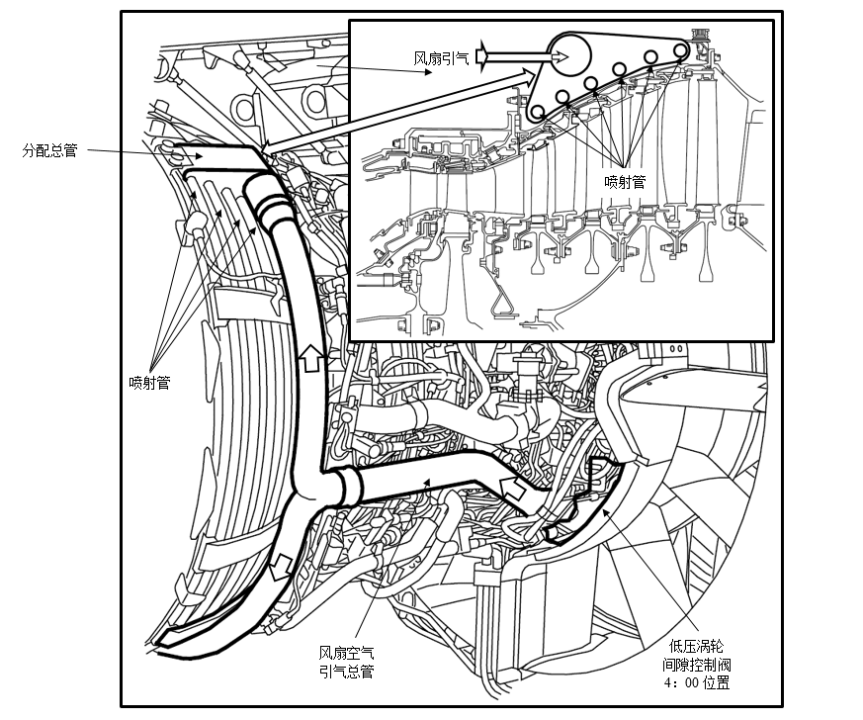
空气分配
LPTACC阀控制到低压涡轮机匣的风扇排气量。LPTACC总管将风扇空气输送到低压涡轮机匣周围的喷射管，喷射管内的孔直接将风扇空气喷射到低压涡轮机匣外表面

Slide 44
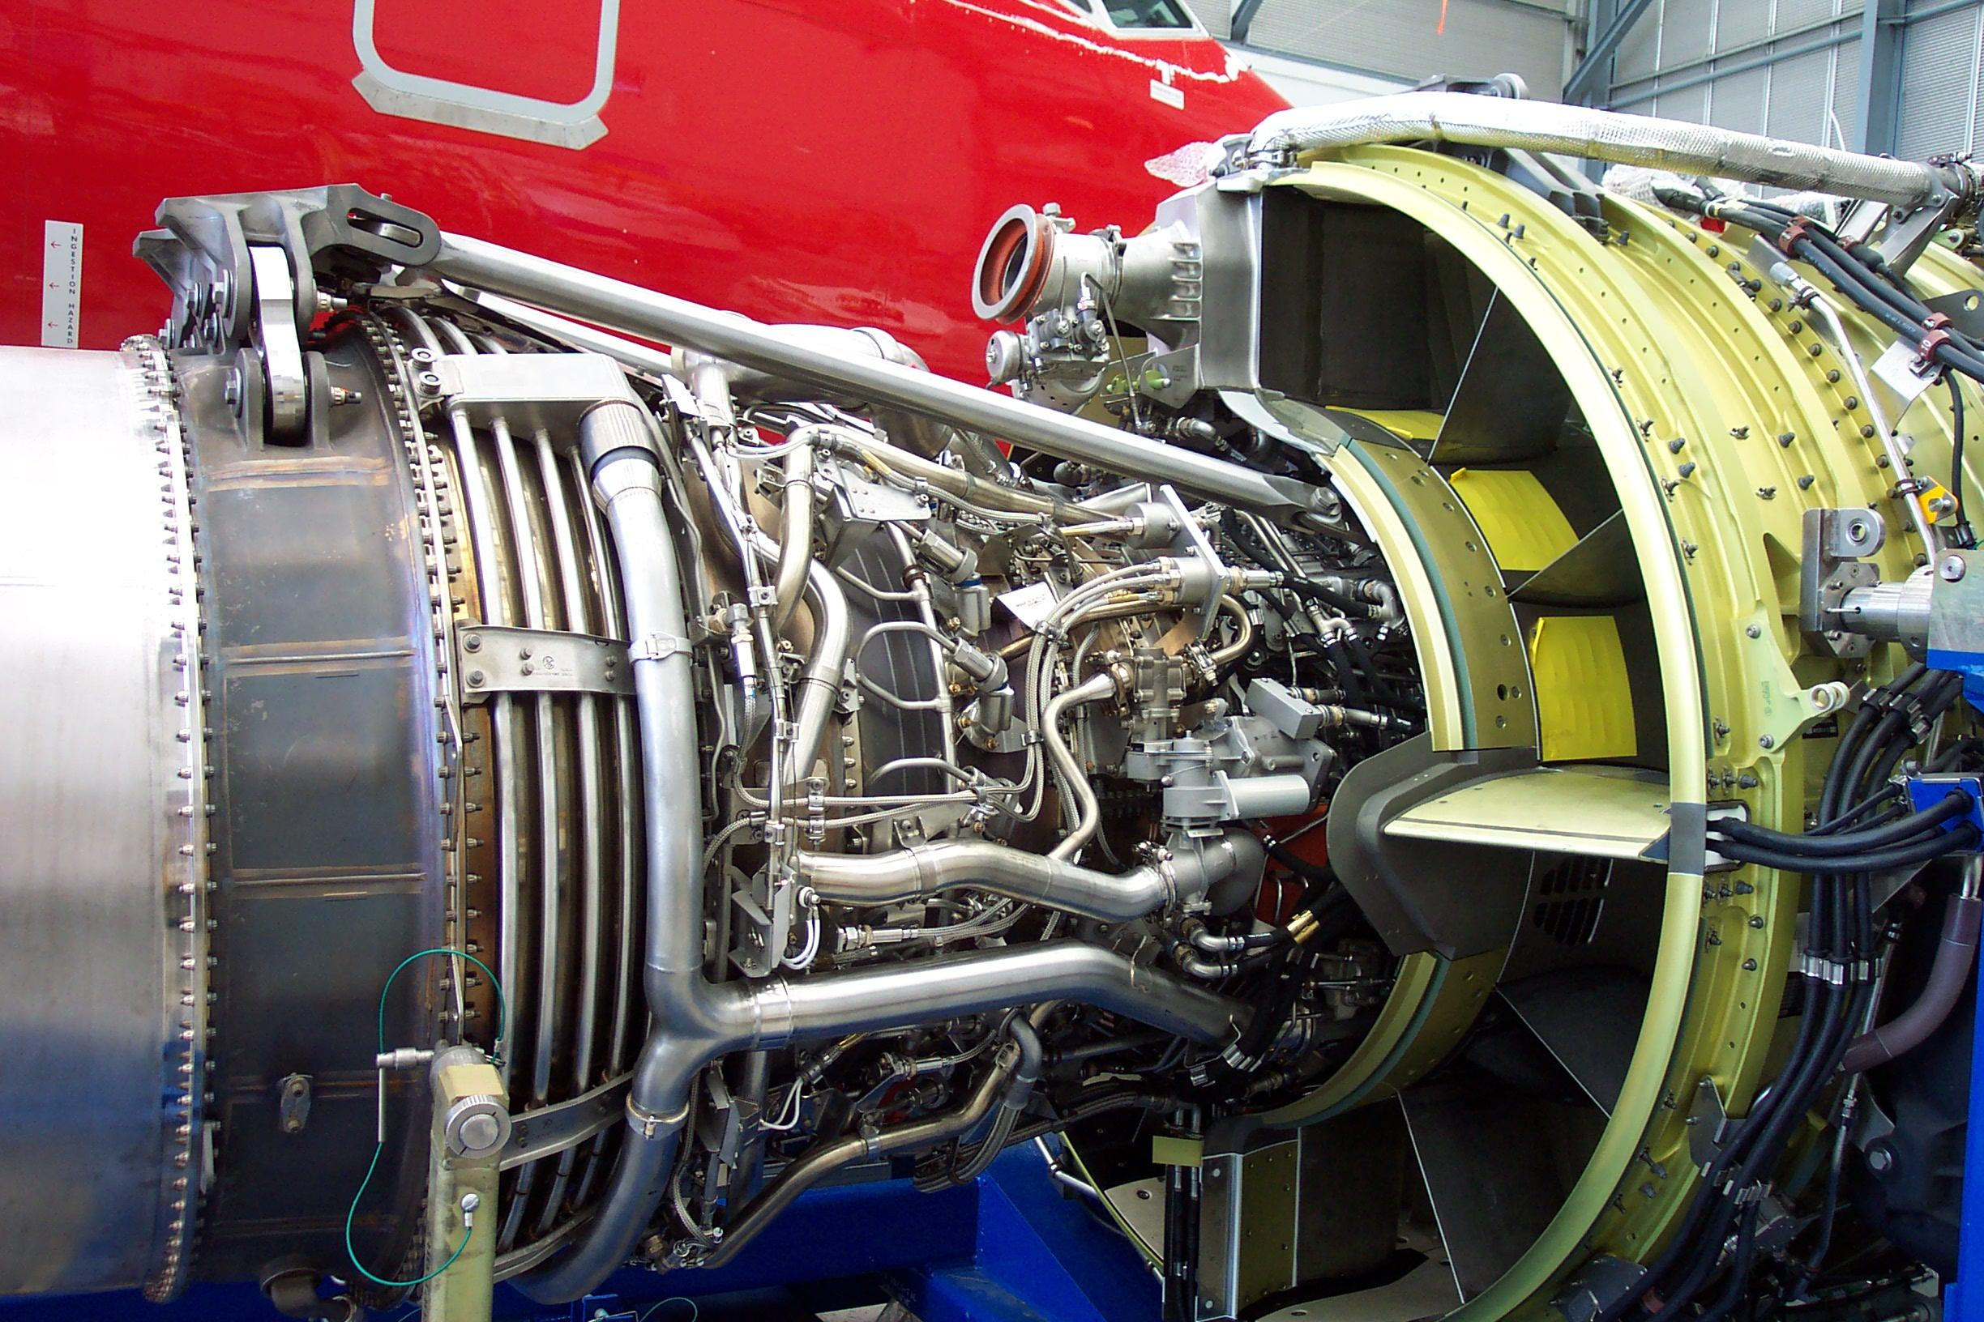
右侧分配总管
LPTACC空气分配

Slide 45
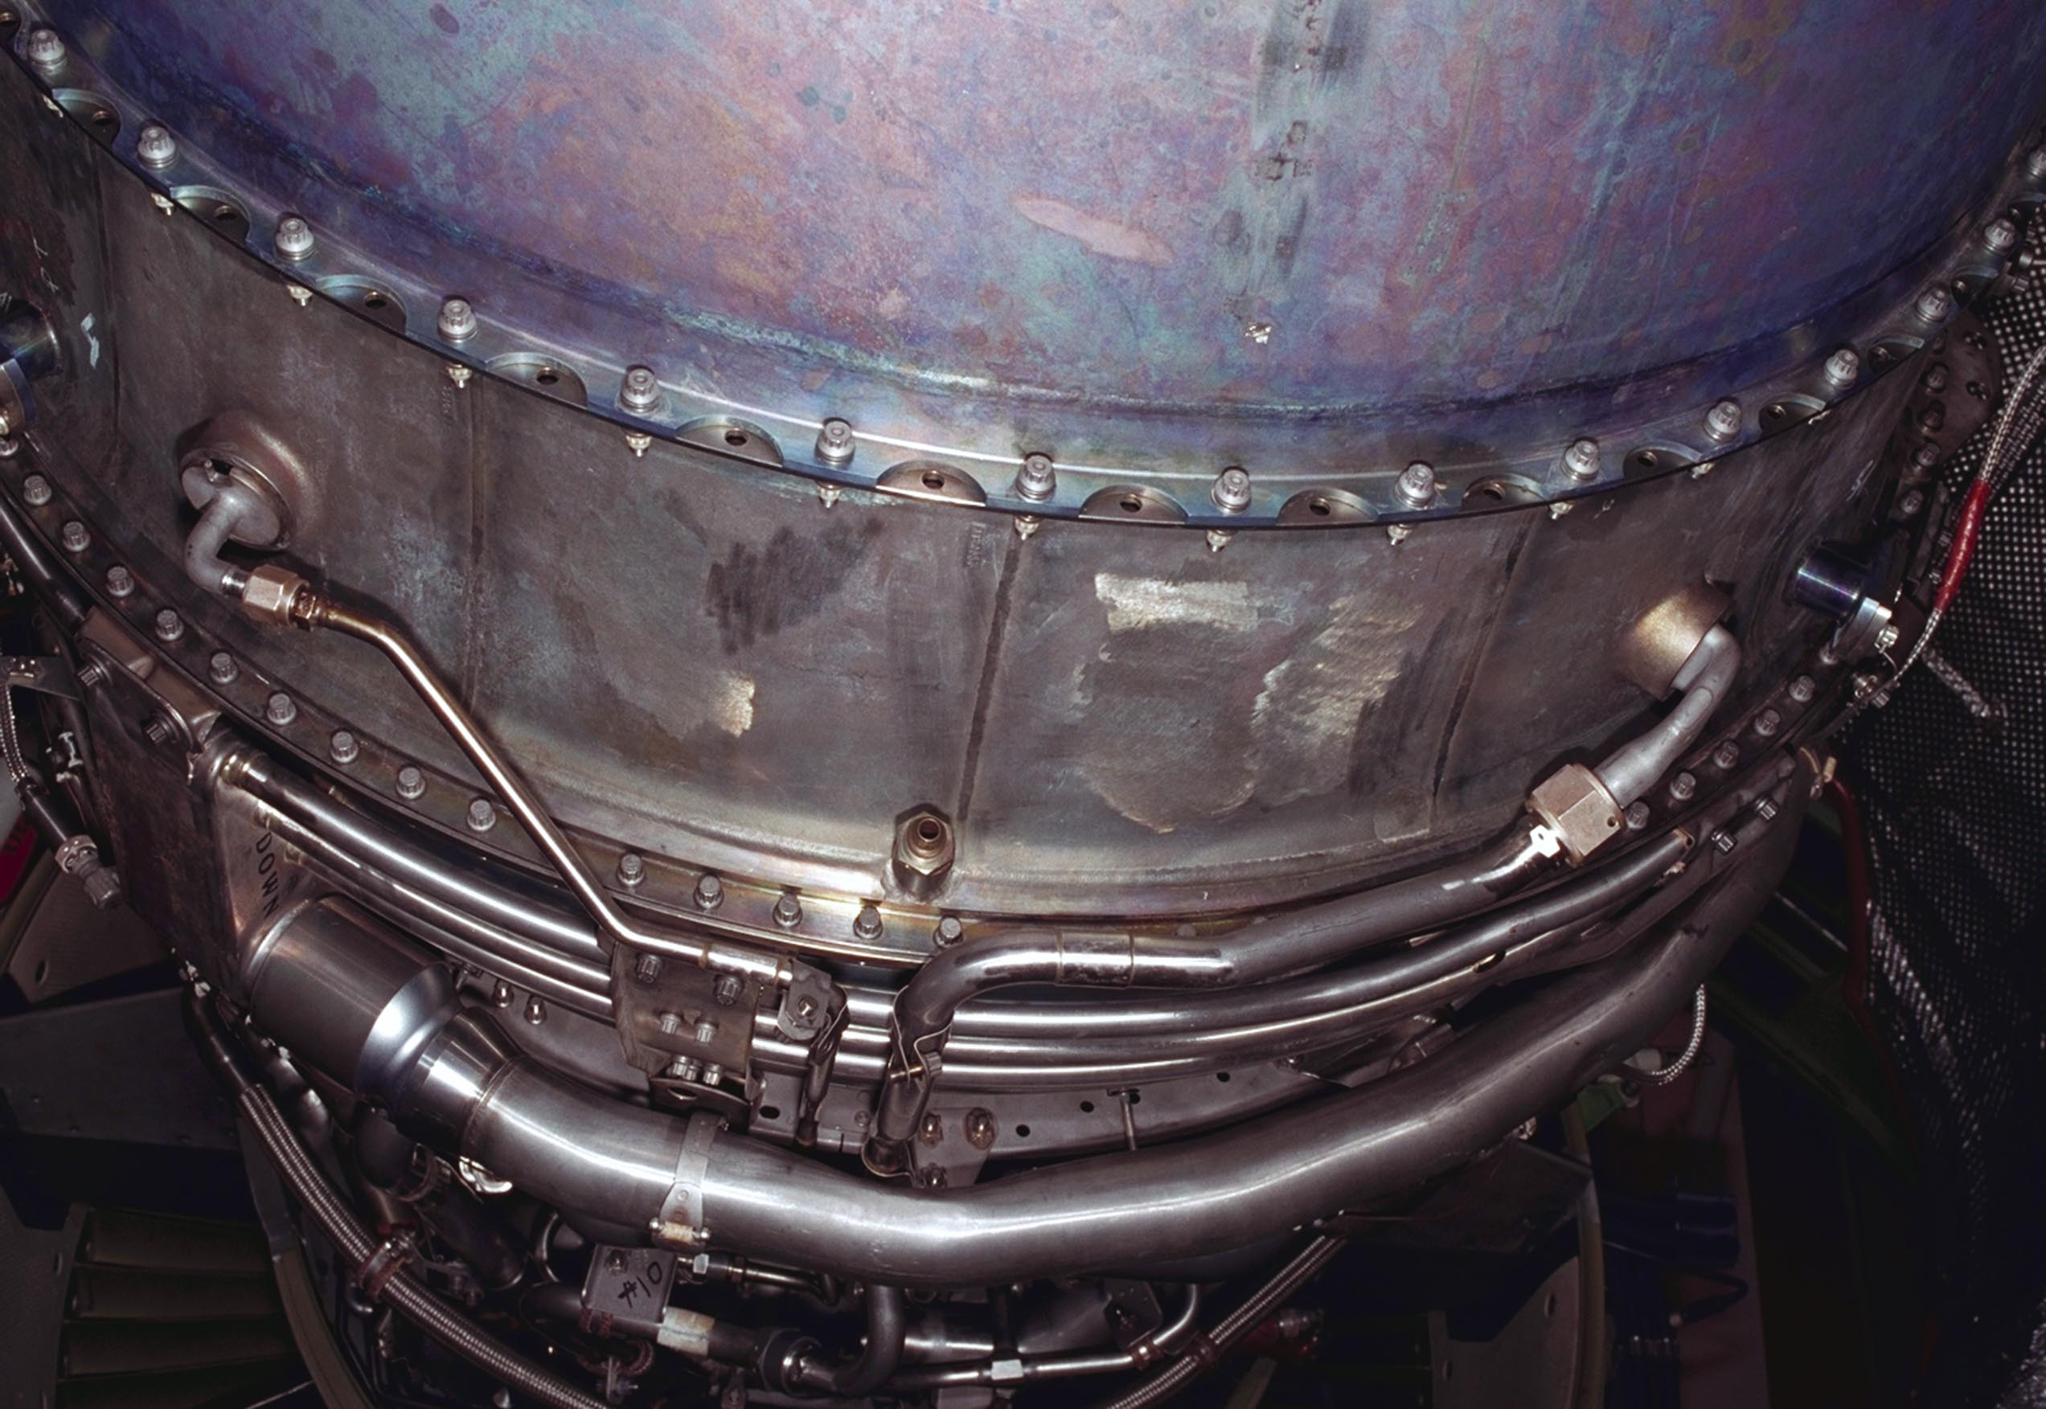
左侧分配总管
LPTACC空气分配

Slide 46
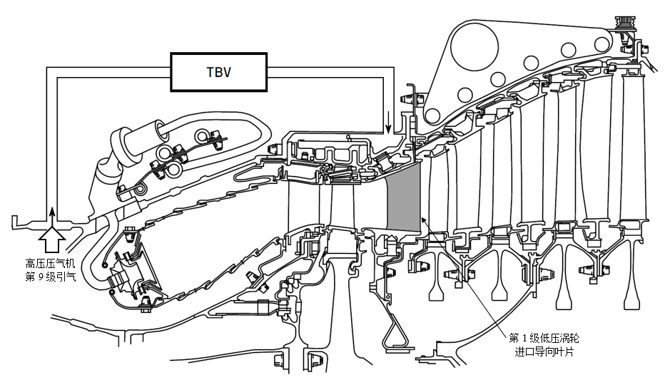
瞬时放气阀(TBV)系统控制高压压气机第9 级引气进入第1级低压涡轮(LPT)进口导向叶片的气流。在发动机启动和发动机加速期间，TBV 系统增加高压压气机失速裕度。
瞬时放气阀（TBV）

Slide 47
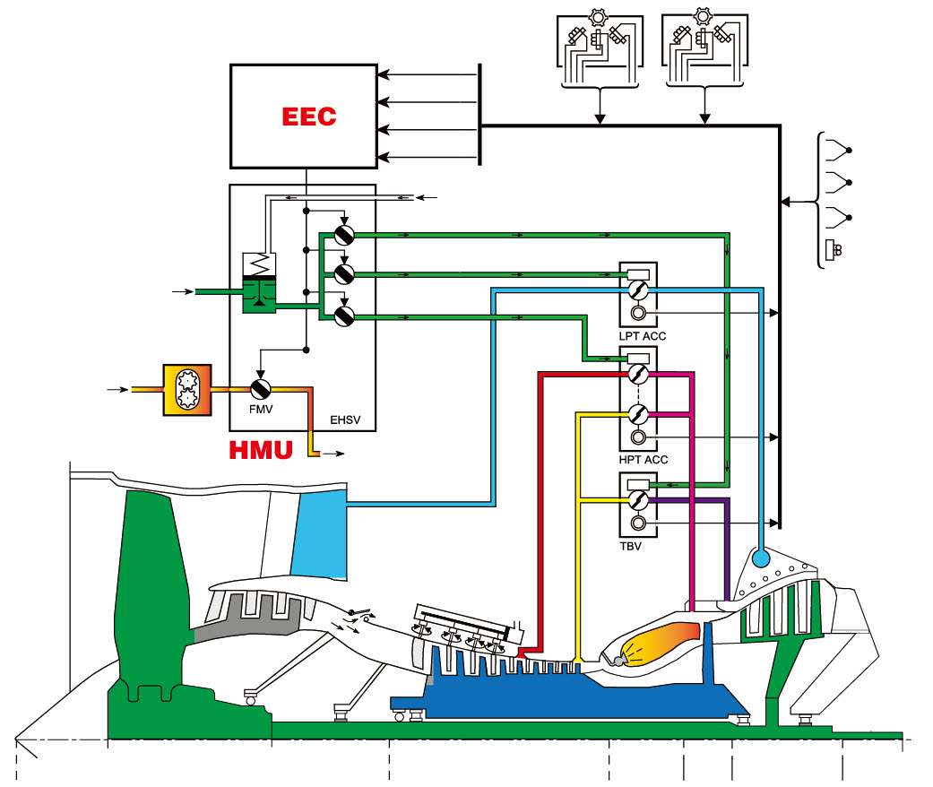
综合
LPTACC，HPTACC, TBVT系统图
低压涡轮间隙控制空气
高压涡轮间隙控制空气
风扇空气
HPC第9级空气
HPC第4级空气

Slide 48
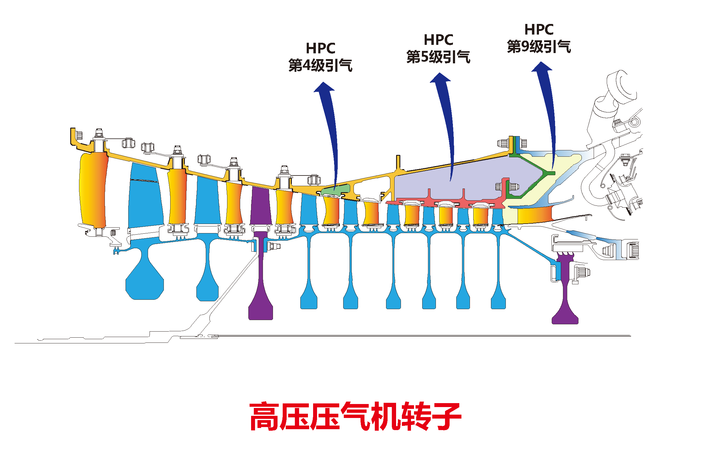
高压压气机的进口导向叶片、第1级、第2级、第3级静子叶片都是可调的。当压气机转速从其设计值降低时，可调静子叶片角度逐渐关小，以使流到后面转子叶片的气流角度合适。当压气机转速增加时，静子叶片角度逐渐开大。
可调静子叶片（VSV）

Slide 49
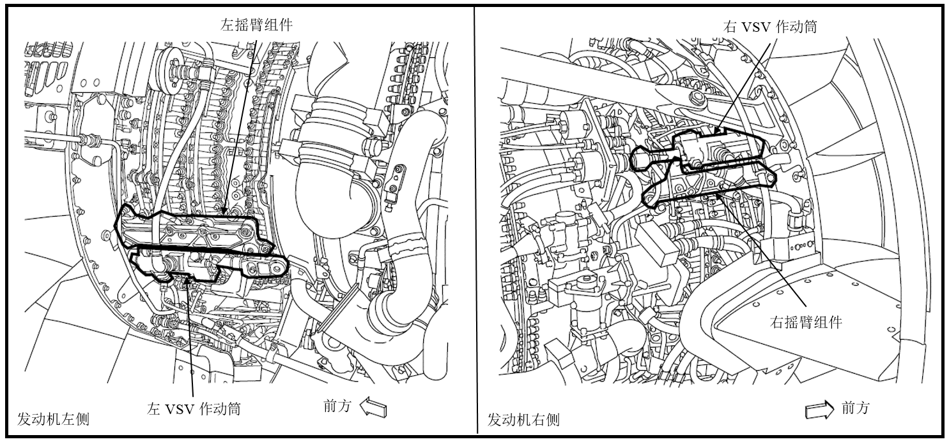
两个VSV作动筒及摇臂组件安装在高压压气机前静子机匣2：00和8:00位置上。打开风扇整流罩和反推整流罩可以接近 VSV 系统部件。
VSV作动筒

Slide 50
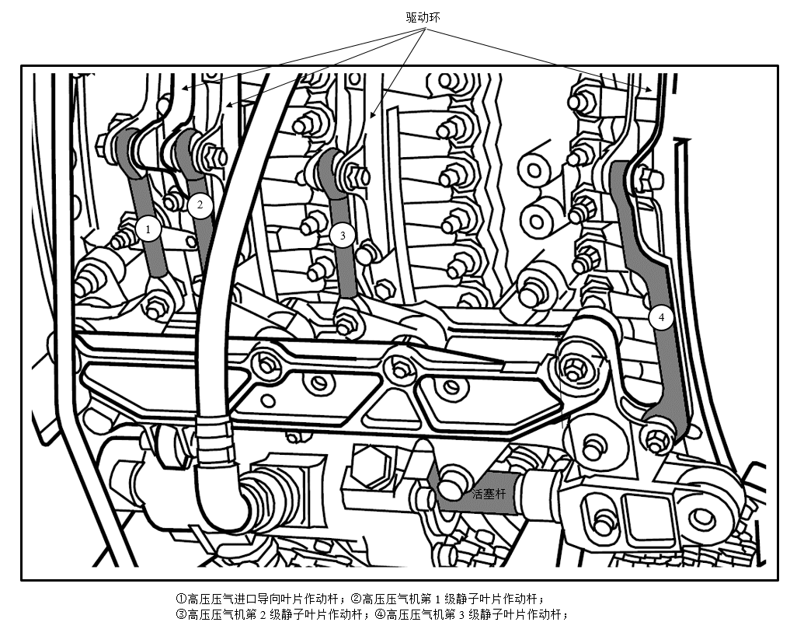
VSV驱动
动力传动路径是：VSV作动筒活塞杆→第3级摇臂→主杆→ 摇臂（IGV、第1级、第2级） →作动杆（IGV、第1级、第2级） →驱动环（IGV、第1级、第2级） →作动臂→ IGV、第1级、第2级VSV静子叶片。

Slide 51
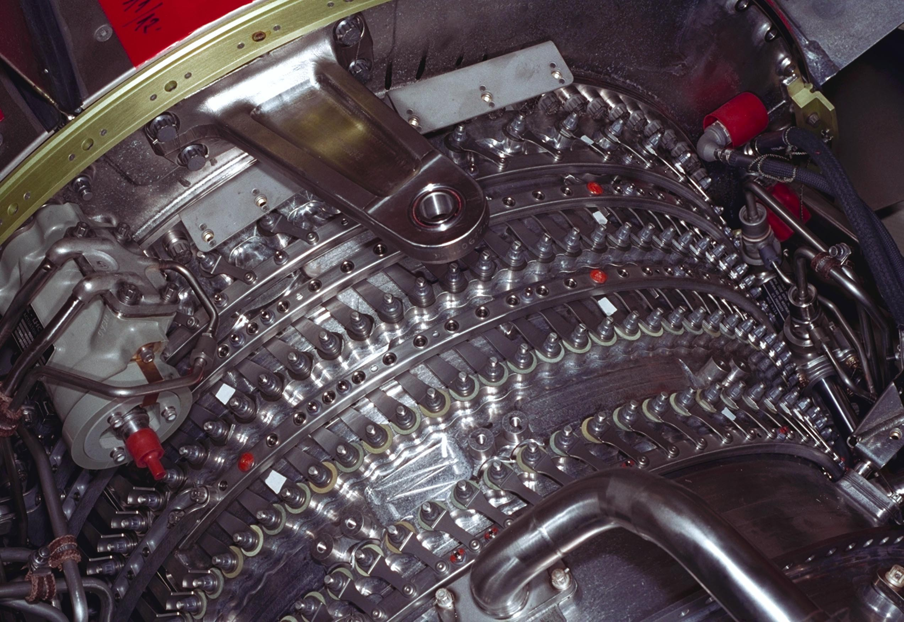
IGV
驱动环
1级
2级
3级
VSV驱动环

Slide 52
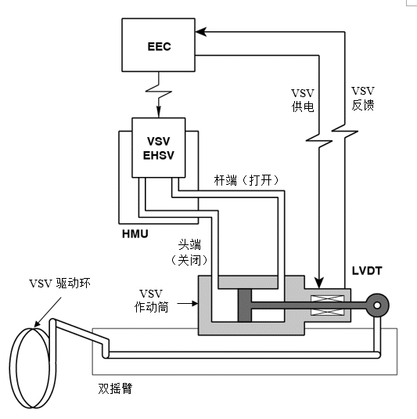
VSV作动筒
2英尺加长杆的3/4英寸方形驱动工具

Slide 53
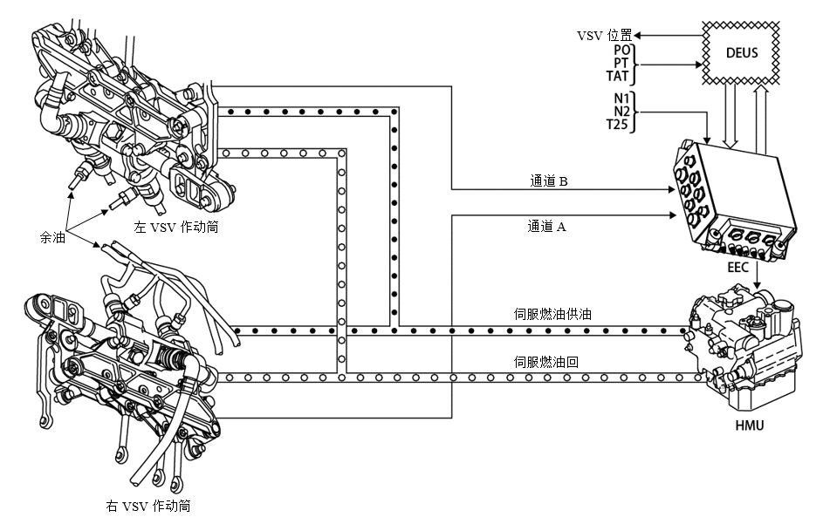
VSV控制
EEC根据修正的高压转子转速（N2K）、对应高度上的环境压力（P0）、油门解算器角度（TRA）、风扇转速（N1）、大气总温（TAT）和高压压气机进口温度（T25）计算VSV的需求位置信号。

Slide 54
可调放气阀(VBV)系统
可调放气阀(VBV)系统可使一部分低压压气机(LPC)的排气进入外涵道（次级气流）。
在发动机快速减速期间，VBV系统防止LPC失速。
在低的发动机转速和反推力装置工作时，VBV系统防止外来物(比如水或者砂砾)进入高压压气机，避免损伤发动机并改善发动机的稳定性。

Slide 55
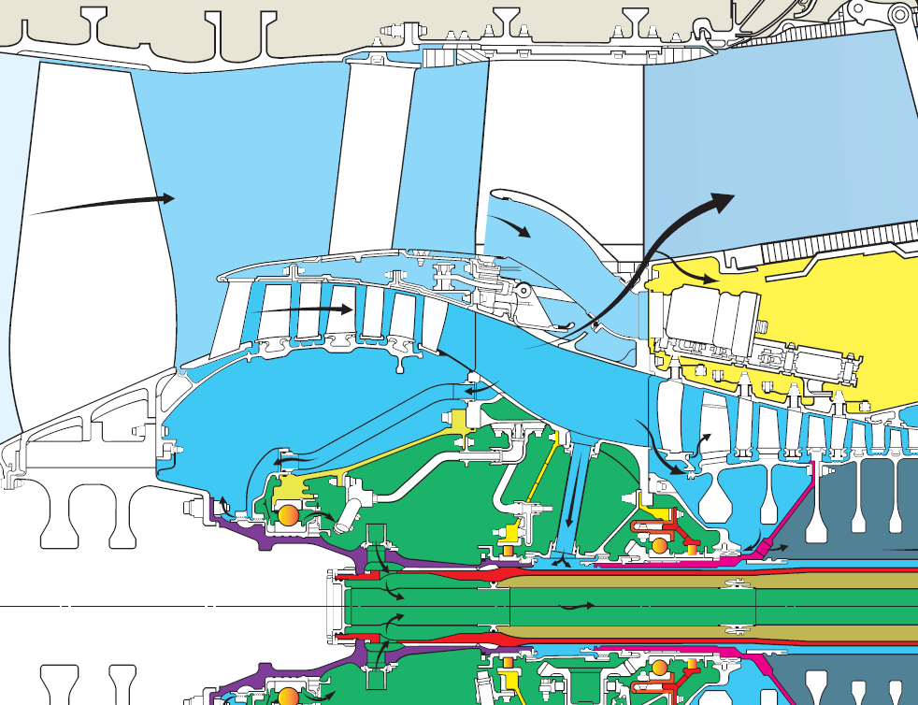
VBV打开将内涵道空气释放到外涵道
VBV
可调放气阀VBV

Slide 56
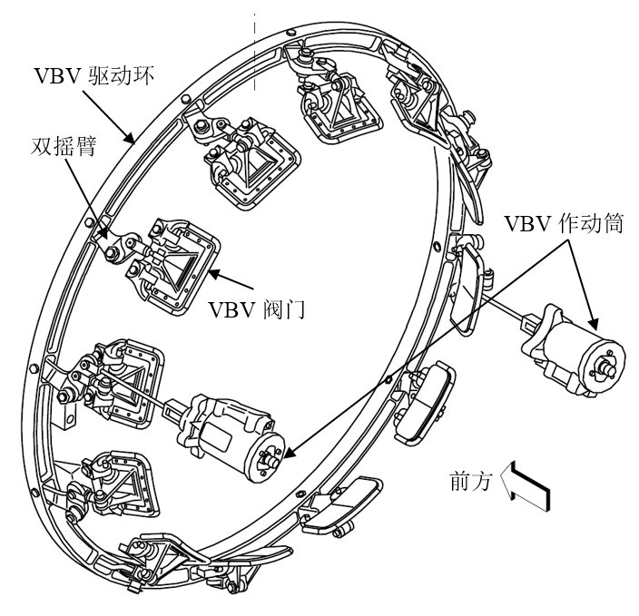
VBV阀门控制低压压气机排出到外涵道（次级气流）的空气。VBV系统包括：两个VBV作动筒，驱动环，10个放气阀，2个主放气阀门。右VBV作动筒位于风扇框架后面4:00位置，左VBV作动筒位于风扇框架后面的10:00位置。12个VBV阀门、驱动环和12个摇臂位于风扇框架内部。
VBV作动筒是可互换的。并不是所有的VBV阀门都可以互换，因为主阀门有一个较长的摇臂。两个主VBV阀门可以互换，其余10个VBV阀门之间可以互换。
左作动筒的LVDT连接到EEC的B通道，右作动筒的LVDT连接到EEC的A通道。
可调放气阀

Slide 57
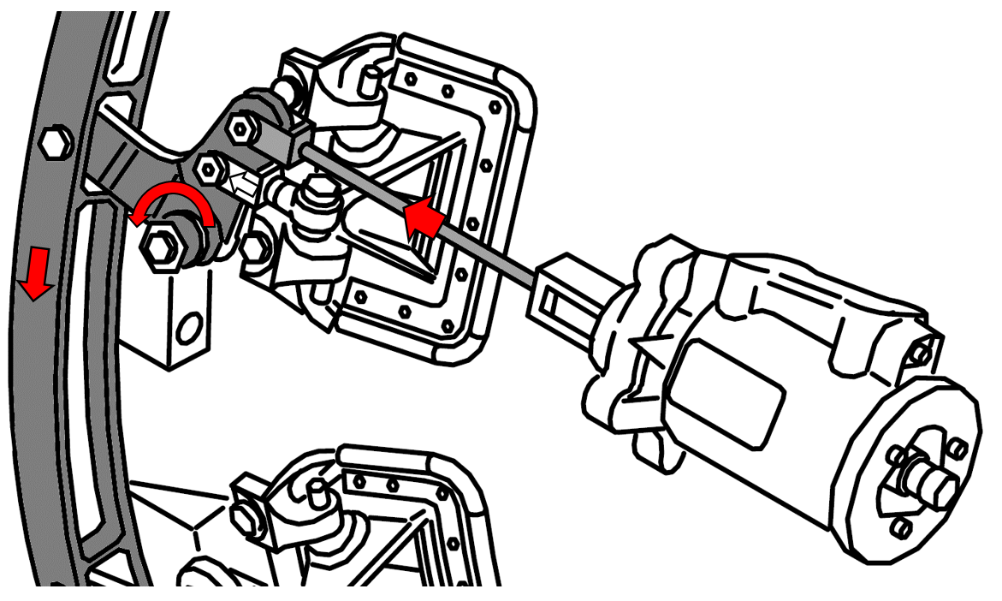
作动驱动环
驱动环
双摇臂
主阀
作动筒活塞杆
有12个VBV阀门，每一个阀门通过摇臂连接到驱动环。其中2个VBV阀门称为主阀门，VBV作动筒的活塞杆直接连接到主阀门摇臂。当2个VBV作动筒作动主阀门摇臂时，VBV阀门运动。主阀门摇臂同时推动驱动环和其他VBV阀门。

Slide 58
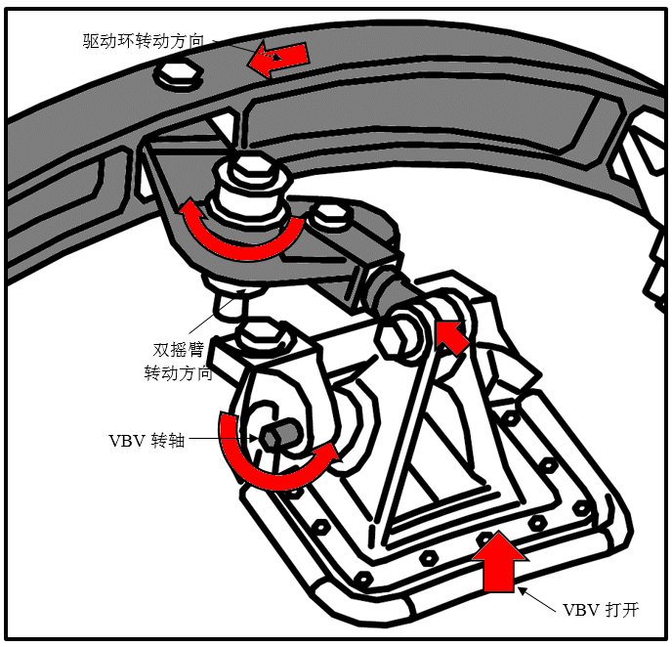
驱动环带动VBV
驱动环
有12个VBV阀门，每一个阀门通过摇臂连接到驱动环。其中2个VBV阀门称为主阀门，VBV作动筒的活塞杆直接连接到主阀门摇臂。当2个VBV作动筒作动主阀门摇臂时，VBV阀门运动。主阀门摇臂同时推动驱动环和其他VBV阀门。
双摇臂

Slide 59
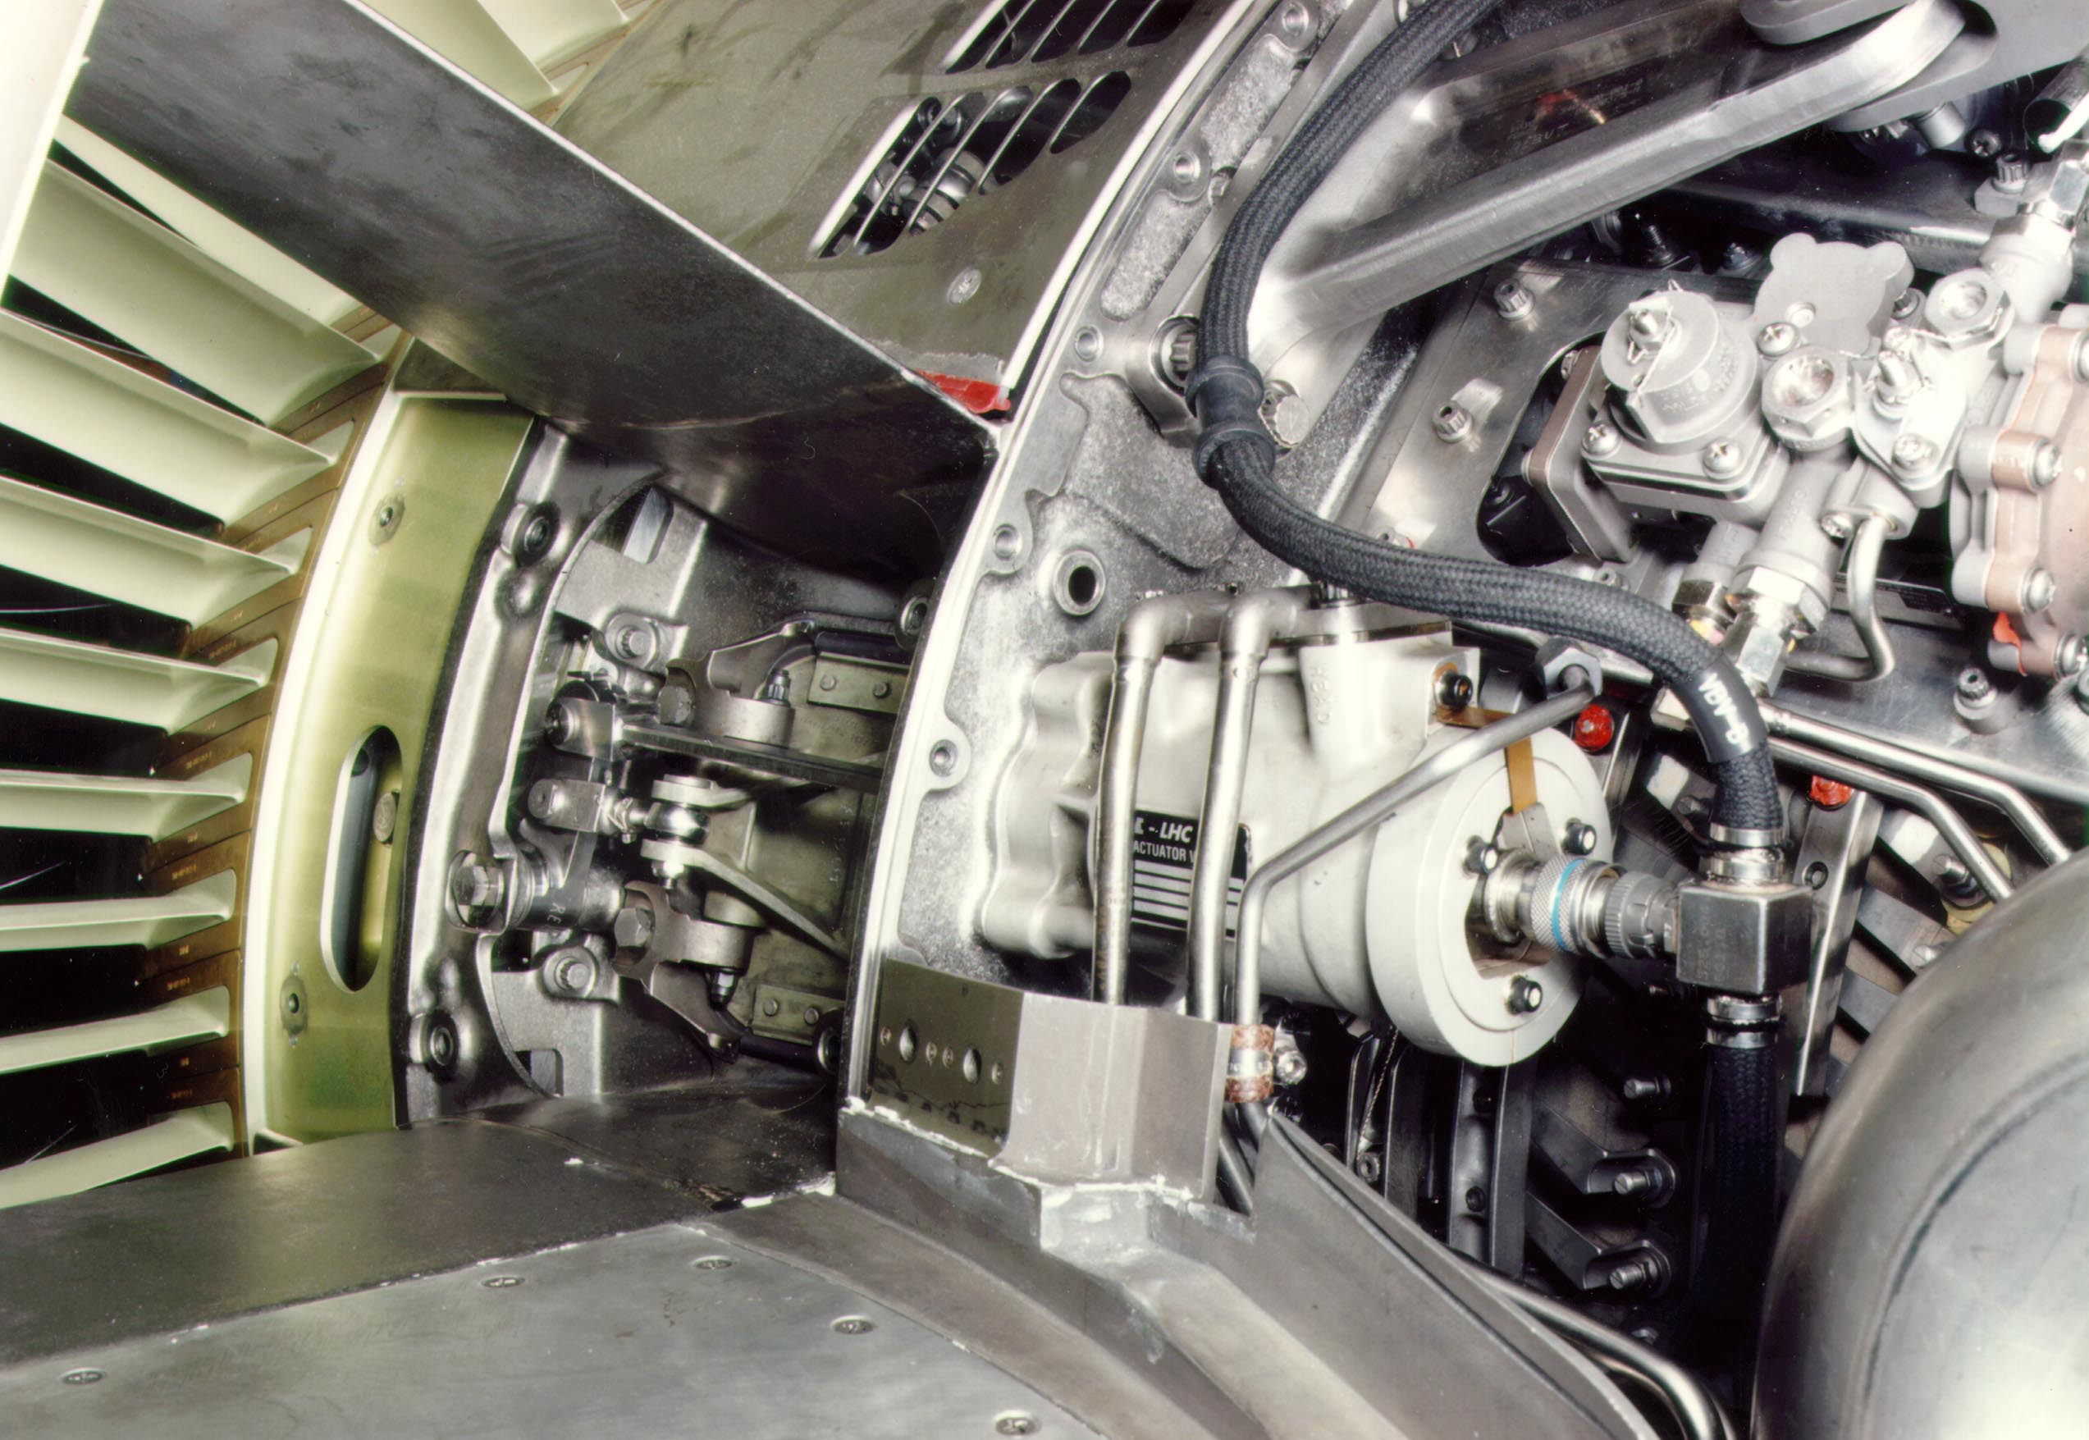
VBV作动筒
VBV作动筒

Slide 60
VBV控制
EEC 使用这些数据来计划可调放气阀(VBV)的位置:
（1）P0（环境压力）
（2）PT（大气总压）
（3）TAT（大气总温）
（4）T25（HPC进口温度）
（5）VSV位置
（6）N1转速
（7）N2转速
（8）推力杆解算器角度(TRA)。

Slide 61
VBV控制
通常,在发动机稳态运转时，当N1 转速增加，VBV更接近关闭位置。大约超过80%N1时，VBV关闭。
在下列情况，EEC 指令VBV阀门打开更多
（1）发动机快速减速
（2）反推工作
（3）潜在的结冰状况。

Slide 62

2018.11.2

